Slide 1
Reliability
«Είναι καλή η κλίμακα;»

Slide 2
Reliability: Είναι καλή η κλίμακά μου;
Εστω ότι θέλουμε να μετρήσουμε: «Ενδιαφέρον για τη Βιολογία»
Δεν μπορούμε να παρατηρήσουμε άμεσα το «ενδιαφέρον». Γι' αυτό χρησιμοποιούμε πολλά items:
  Μου αρέσει να μαθαίνω Βιολογία.
  Το μάθημα της Βιολογίας μου φαίνεται ενδιαφέρον.
  Θα ήθελα να μάθω περισσότερα για θέματα Βιολογίας.
  Απολαμβάνω δραστηριότητες σχετικές με τη Βιολογία.
  Θα επέλεγα ένα μάθημα σχετικό με τη Βιολογία.
Απαντήσεις: 1 = Διαφωνώ απόλυτα → 5 = Συμφωνώ απόλυτα
Αυτές οι 5 ερωτήσεις φαίνεται να λειτουργούν συνεκτικά ως μέτρο του ίδιου χαρακτηριστικού;

Slide 3
Από το Item στην Κλίμακα
Item → Μία ερώτηση / δήλωση.π.χ. «Μου αρέσει να μαθαίνω Βιολογία.»
Scale → Ένα σύνολο items που χρησιμοποιούνται για να μετρήσουν μια κατασκευή (construct).π.χ.
Κλίμακα «Ενδιαφέρον για τη Βιολογία»
Item 1
Item 2
Item 3
Item 4
Item 5

Slide 4
Γιατί χρησιμοποιούμε πολλά items;
Γιατί έννοιες όπως:
  ενδιαφέρον
  στάσεις
  αυτοαποτελεσματικότητα
  κίνητρο
  περιβαλλοντική ευαισθητοποίηση
  στάσεις απέναντι στην εξέλιξη
είναι σύνθετες κατασκευές. Δεν είναι πάντα καλή ιδέα να τις μετρήσουμε με μία μόνο ερώτηση.

Slide 5
Τι είναι Reliability;
Reliability = Αξιοπιστία
Στο συγκεκριμένο πλαίσιο θα εξετάσουμε την: Internal Consistency Εσωτερική συνέπεια
Με απλά λόγια: Σε ποιο βαθμό οι απαντήσεις στα items μιας κλίμακας παρουσιάζουν συνοχή μεταξύ τους;
Αν τα items προορίζονται να αποτελούν μία κλίμακα, θέλουμε να έχουμε ενδείξεις ότι λειτουργούν συνεκτικά.

Slide 6
Παράδειγμα
Μαθητής | Item 1 | Item 2 | Item 3 | Item 4
Α | 5 | 5 | 4 | 5
Β | 2 | 2 | 3 | 2
Γ | 4 | 4 | 5 | 4
Βλέπουμε μια σχετική συνέπεια.
Ο Α τείνει να απαντά υψηλά.
Ο Β χαμηλά.
Ο Γ επίσης σχετικά υψηλά.
Τα items φαίνεται να κινούνται με παρόμοιο τρόπο.

Slide 7
Και αν ένα item «δεν ταιριάζει»;
Μαθητής | Item 1 | Item 2 | Item 3 | Item 4
Α | 5 | 5 | 4 | 1
Β | 2 | 2 | 3 | 5
Γ | 4 | 4 | 5 | 2
Πιθανές αιτίες:
μετρά κάτι διαφορετικό,
έχει διατυπωθεί ασαφώς,
είναι αντίστροφα διατυπωμένο και δεν έχει γίνει σωστό recoding,
οι συμμετέχοντες το ερμήνευσαν διαφορετικά.
Άρα χρειάζεται διερεύνηση

Slide 8
Cronbach's Alpha
Ένας πολύ συνηθισμένος δείκτης εσωτερικής συνέπειας είναι: Cronbach's α
Το α παίρνει συνήθως τιμές από: 0 έως 1
Όσο υψηλότερο είναι, τόσο μεγαλύτερη είναι γενικά η εσωτερική συνέπεια των items.
Παράδειγμα:
Cronbach's α = .84
→ Τα items παρουσιάζουν καλή εσωτερική συνέπεια.

Slide 9
Πώς ερμηνεύω το Cronbach's α;
Cronbach's α | Ενδεικτική ερμηνεία
< .60 | χαμηλή
.60–.69 | οριακή / αμφισβητήσιμη
.70–.79 | αποδεκτή
.80–.89 | καλή
≥ .90 | πολύ υψηλή

Slide 10
Αλλά προσοχή!
Αυτά δεν είναι απόλυτοι νόμοι.
Η αξιολόγηση του α εξαρτάται από:
  τον σκοπό της μέτρησης,
  τον αριθμό των items,
  το είδος της κλίμακας,
  το στάδιο ανάπτυξης του εργαλείου,
  το ερευνητικό πλαίσιο.
Και πολύ υψηλό α, π.χ. .97 ή .98, δεν σημαίνει αυτομάτως «τέλεια κλίμακα»· μπορεί, μεταξύ άλλων, να υποδηλώνει πολύ παρόμοια ή πλεονάζοντα items.

Slide 11
Παράδειγμα
Κλίμακα: Interest in Biology
5 items N = 124 Cronbach's α = .86
Ερμηνεία: Η κλίμακα ενδιαφέροντος για τη Βιολογία παρουσίασε καλή εσωτερική συνέπεια (Cronbach's α = .86).
Έτσι περίπου θα το γράψετε και στη διπλωματική σας.

Slide 12
Μια σημαντική παγίδα
Cronbach's α = .86
Τι μπορώ να πω; ✓ «Η κλίμακα παρουσίασε καλή εσωτερική συνέπεια.»
Τι ΔΕΝ μπορώ να πω μόνο από το α;
❌ «Αποδείξαμε ότι η κλίμακα είναι έγκυρη.»
❌ «Αποδείξαμε ότι μετρά ενδιαφέρον.»
❌ «Αποδείξαμε ότι όλα τα items μετρούν μία μόνο διάσταση.»
Reliability ≠ Validity - Αξιοπιστία ≠ Εγκυρότητα
Μία μέτρηση μπορεί να είναι συνεπής χωρίς να μετρά σωστά αυτό που ισχυριζόμαστε ότι μετρά.

Slide 13
Η πολύ σημαντική περίπτωση των Reverse Items
Έστω: Item 1: «Μου αρέσει να μαθαίνω Βιολογία.»
1 = Διαφωνώ απόλυτα
5 = Συμφωνώ απόλυτα
Αλλά: Item 4: «Η Βιολογία είναι ένα βαρετό μάθημα.» Εδώ το 5 σημαίνει αρνητική στάση. Άρα το item κινείται προς την αντίθετη κατεύθυνση.
Πριν υπολογίσουμε το συνολικό score / reliability: πρέπει να γίνει:
Reverse Coding
Για κλίμακα 1–5:
1 → 5
2 → 4
3 → 3
4 → 2
5 → 1

Slide 14
Γιατί κάνω Reverse Coding;
Μαθητής απαντά:
«Μου αρέσει η Βιολογία» → 5
«Η Βιολογία είναι ενδιαφέρουσα» → 5
«Η Βιολογία είναι βαρετή» → 1
Στην πραγματικότητα οι τρεις απαντήσεις είναι συνεπείς. Αλλά αριθμητικά έχουμε: 5 – 5 – 1
Μετά το reverse coding: 5 – 5 – 5 Τώρα όλα τα items έχουν την ίδια κατεύθυνση: Υψηλότερο score = περισσότερο ενδιαφέρον.

Slide 15
Reliability στο SPSS
Analyze→ Scale → Reliability Analysis
Μεταφέρουμε τα items: Interest_1Interest_2 Interest_3 Interest_4 Interest_5 στο πλαίσιο Items.
Model: Alpha → OK

Slide 16
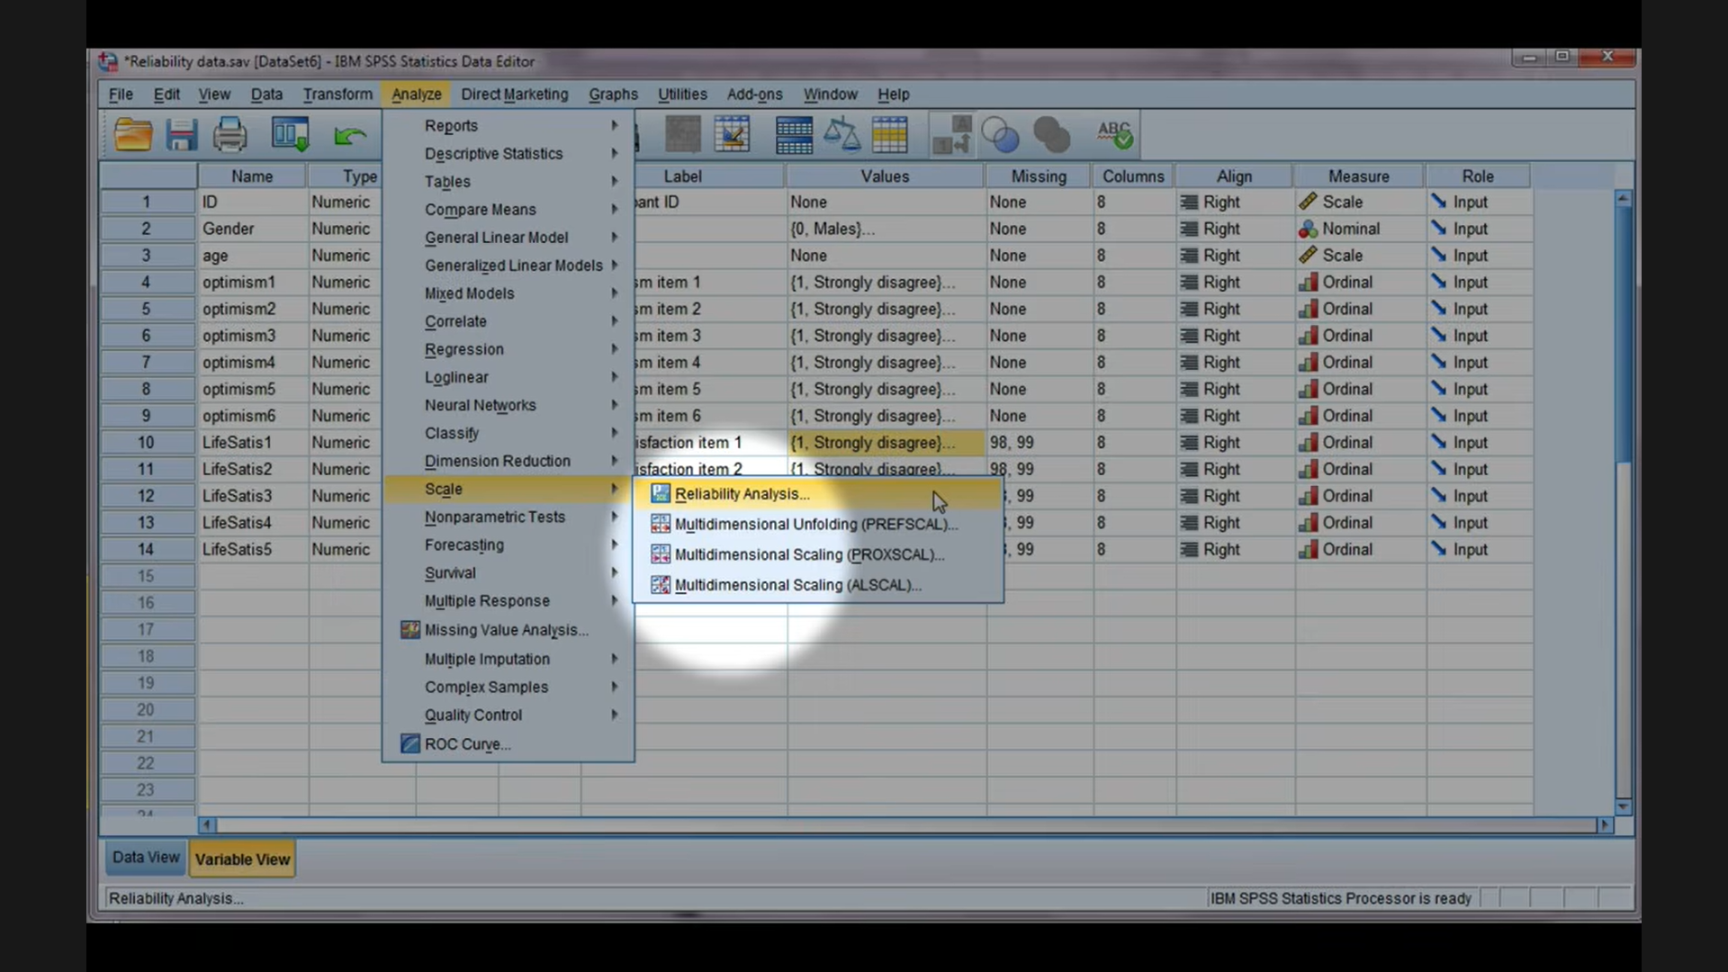

Slide 17
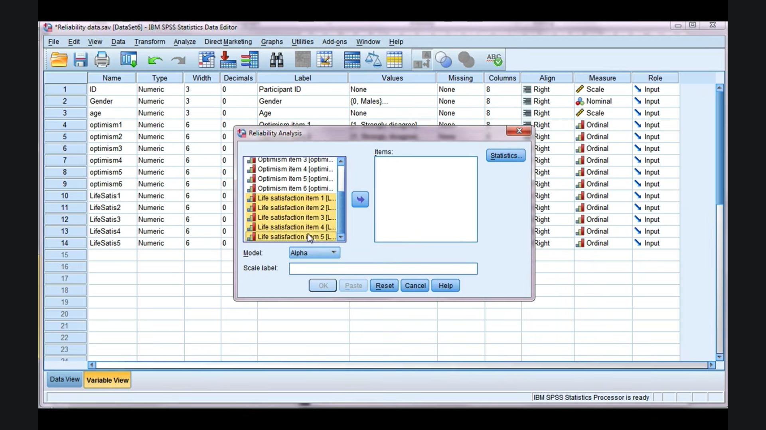

Slide 18
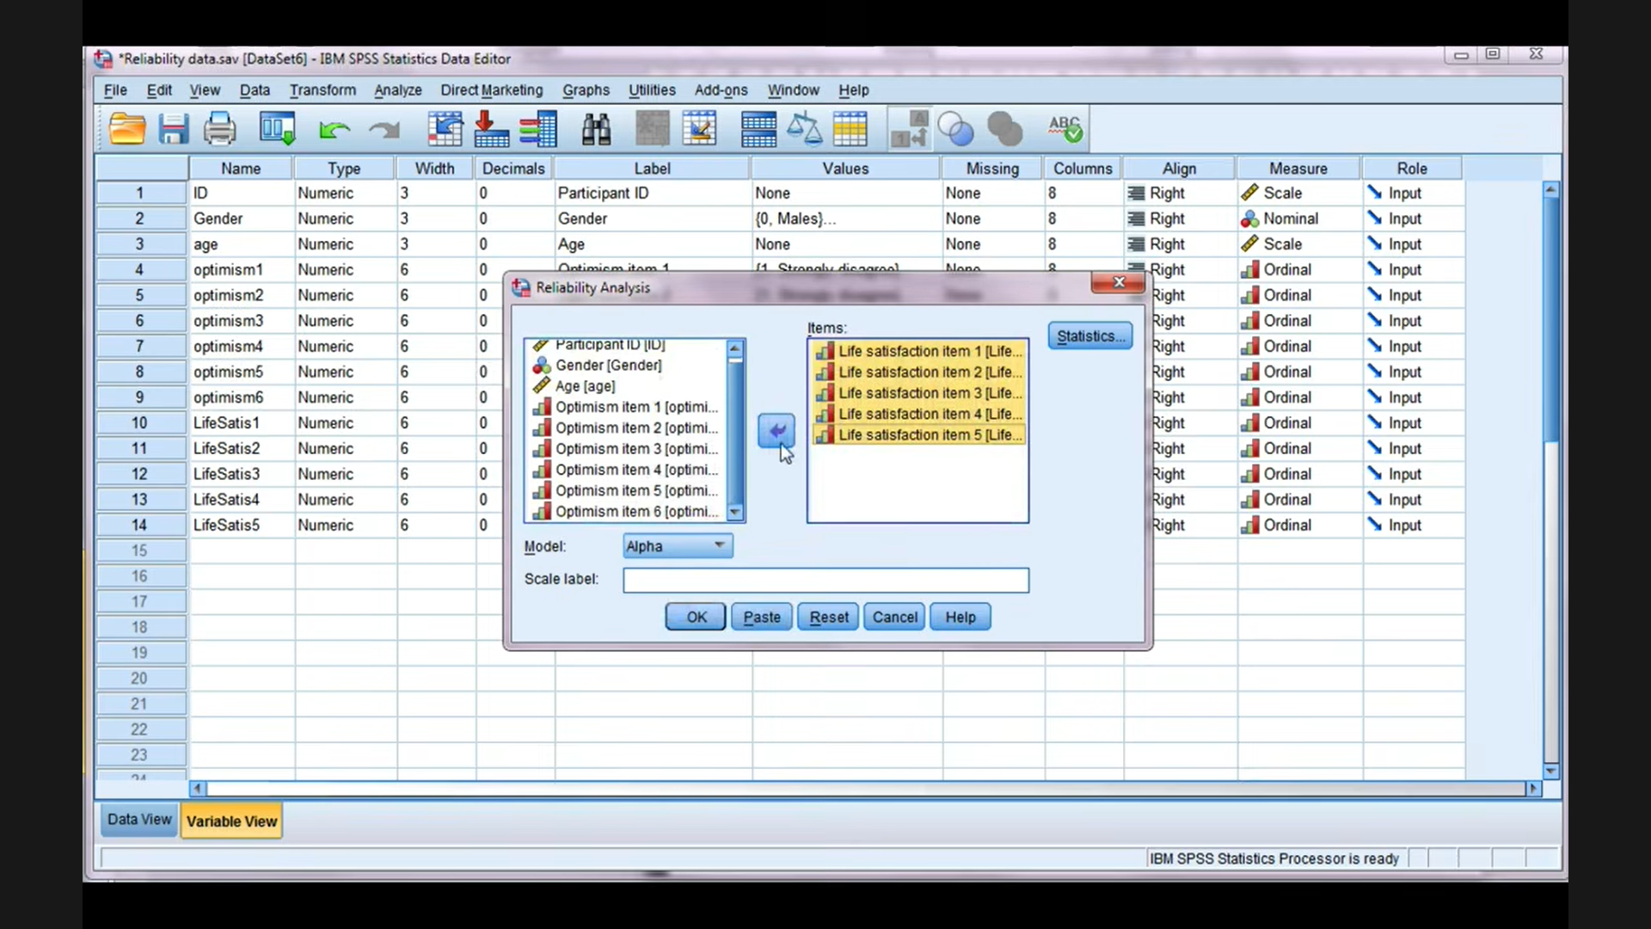

Slide 19
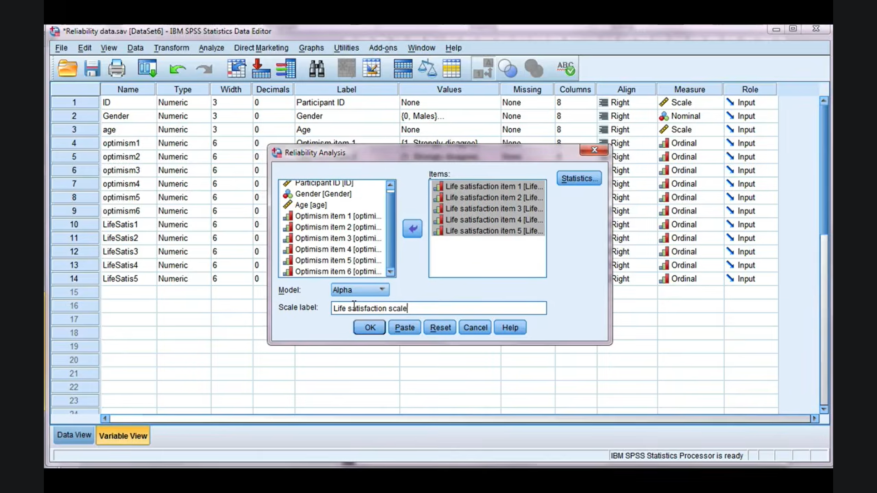

Slide 20
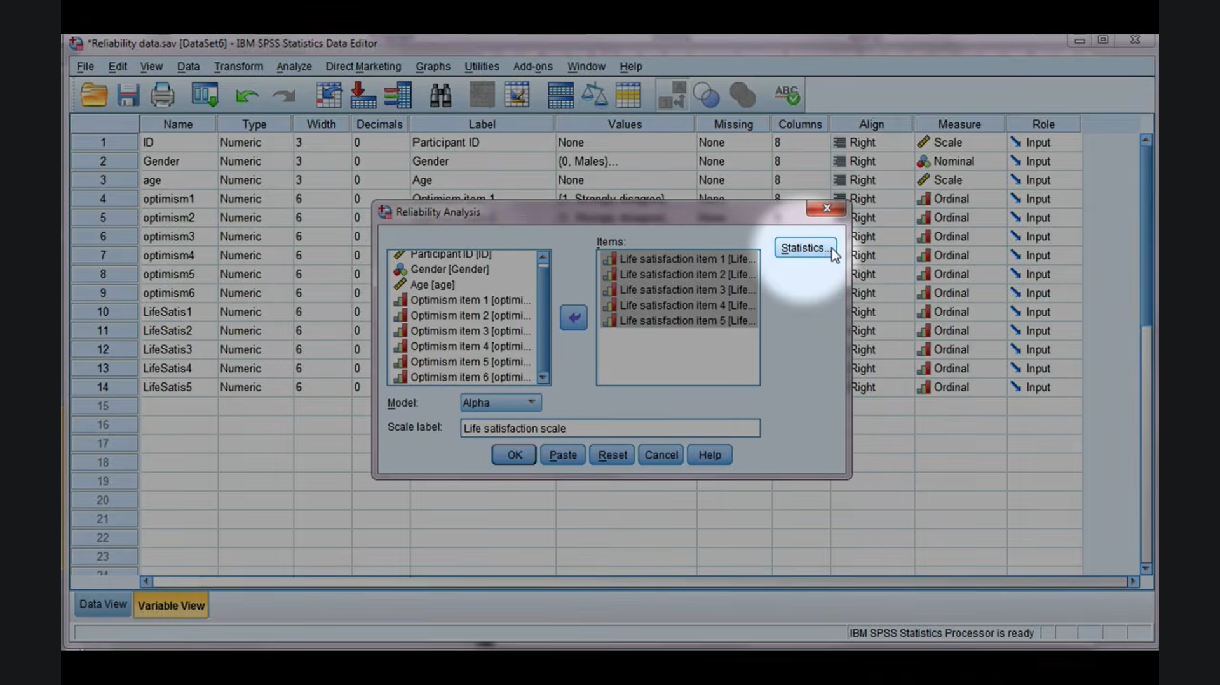

Slide 21
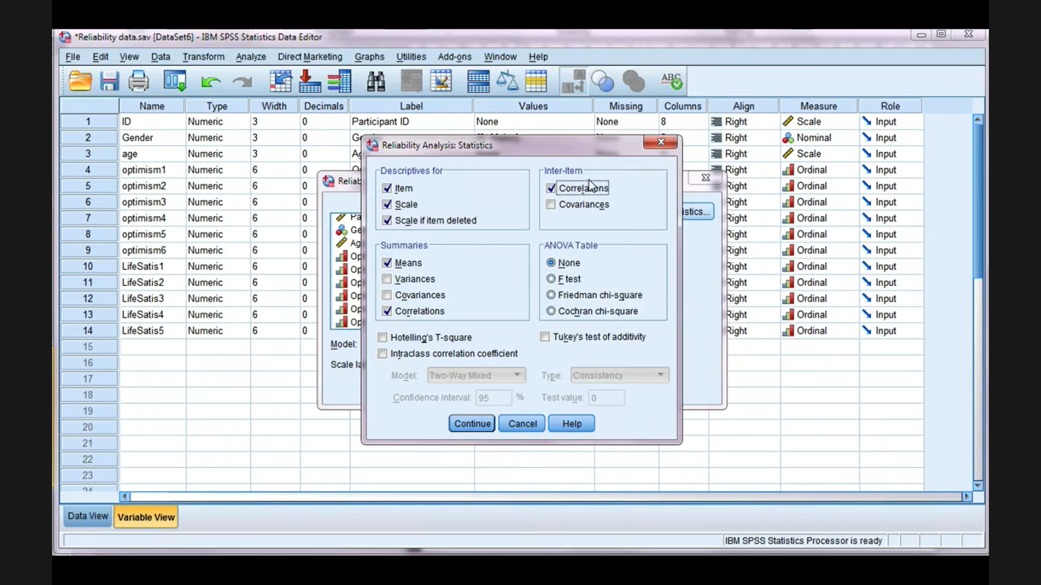

Slide 22
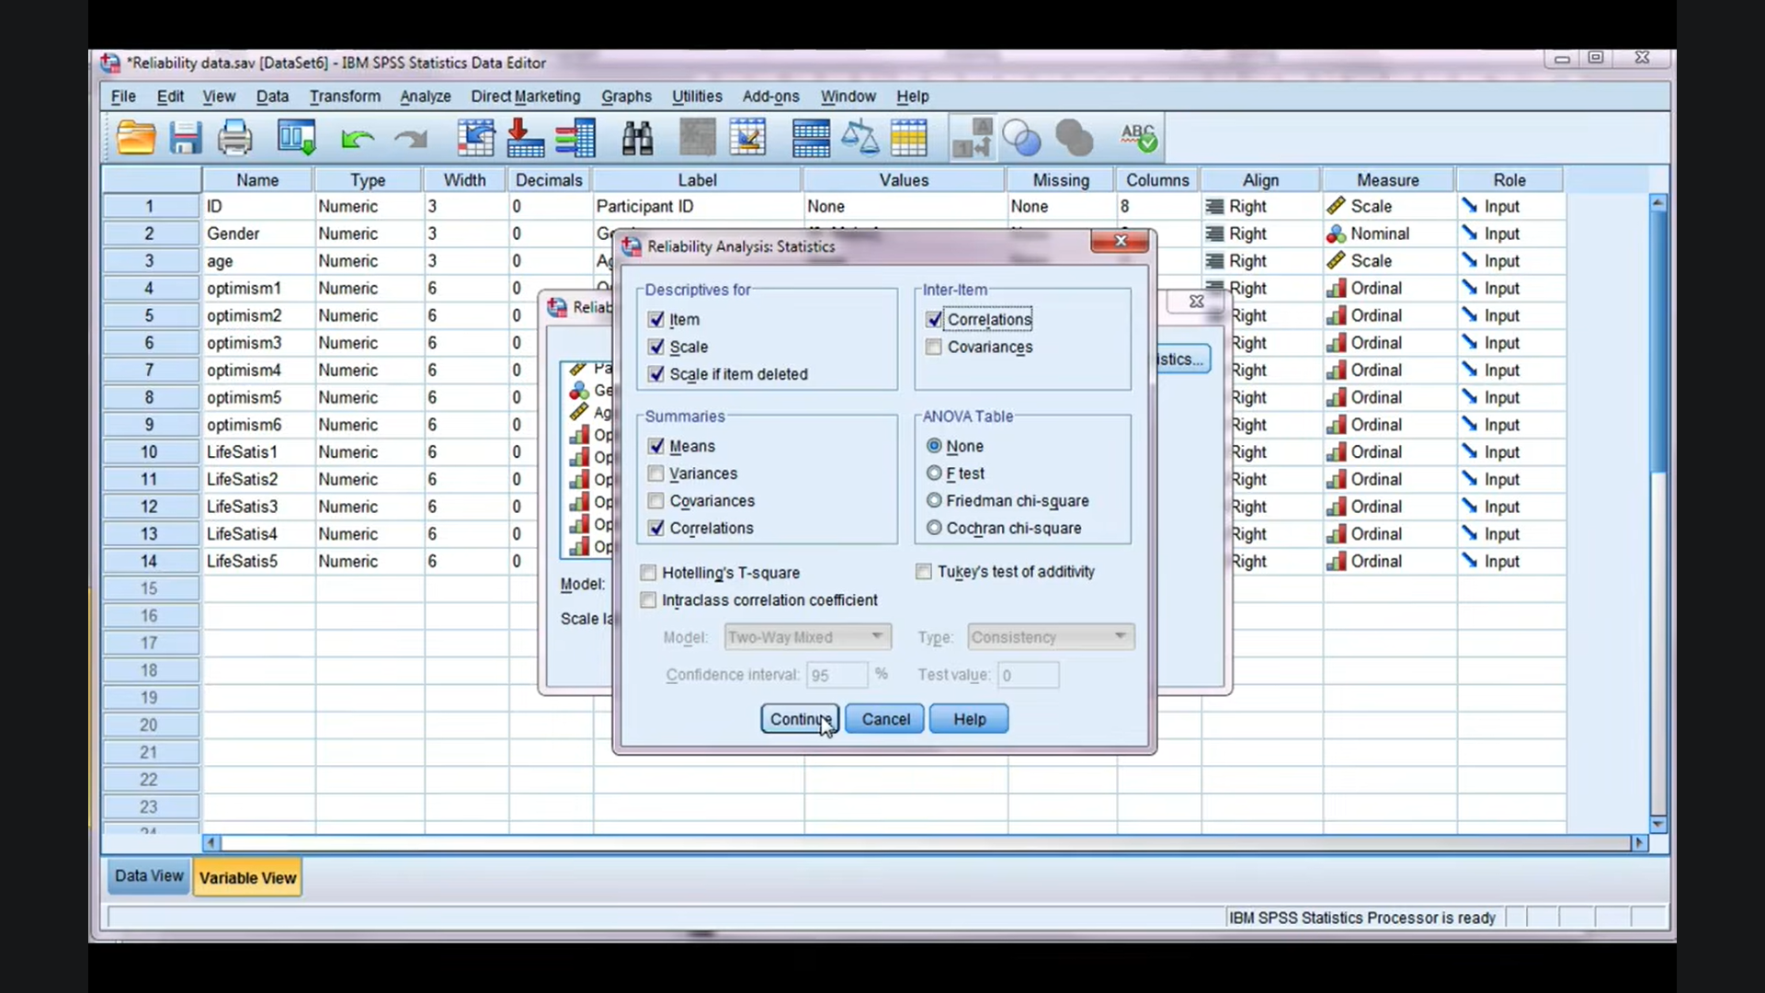

Slide 23
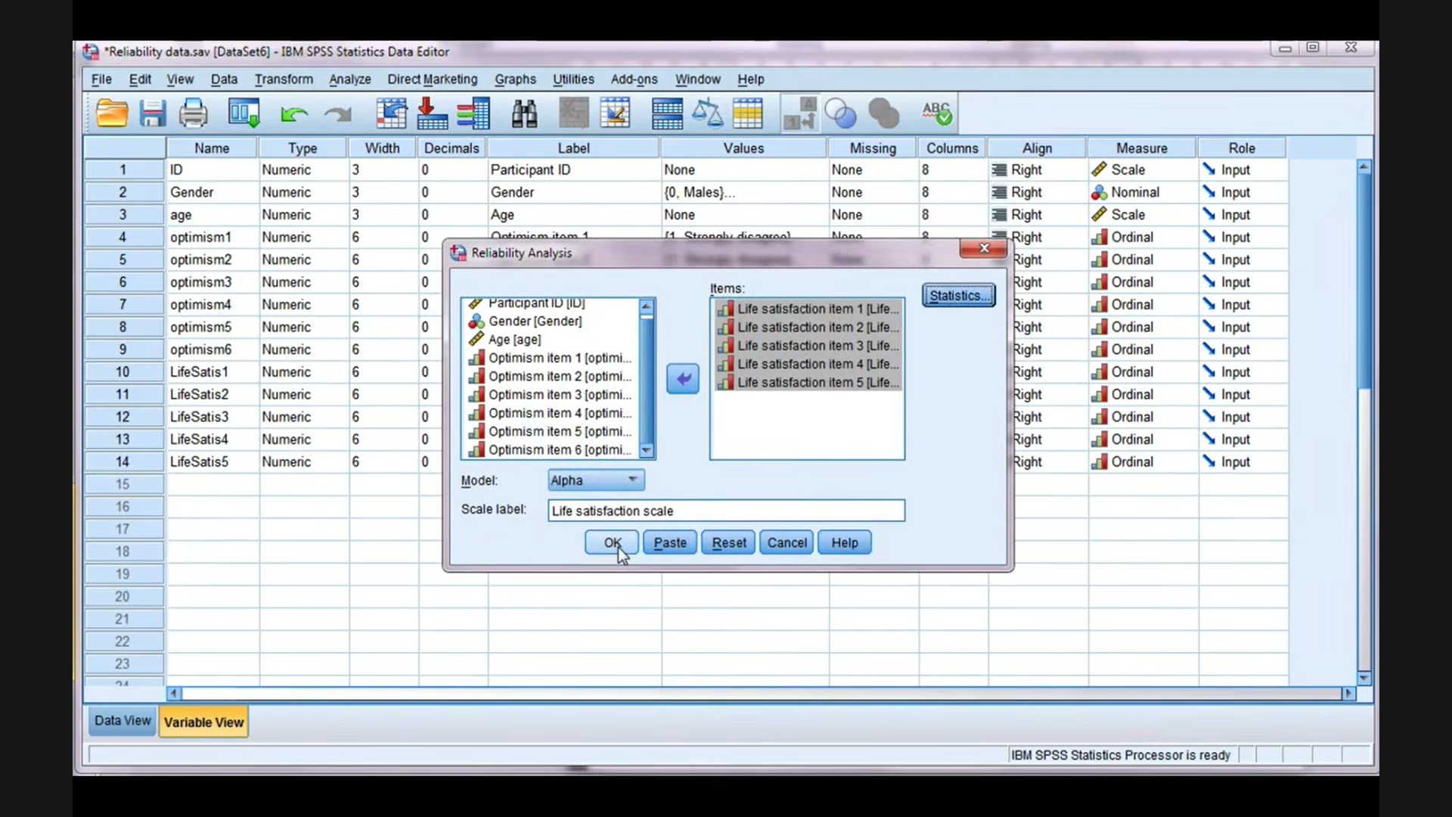

Slide 24
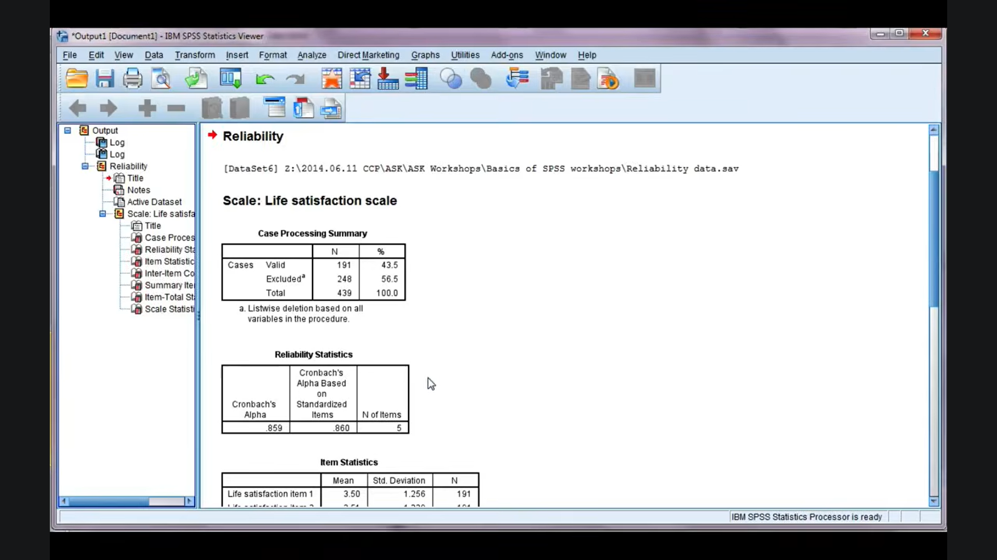

Slide 25
Τι κοιτάζω πρώτο στο Output;
Cronbach's Alpha | N of Items
.842 | 5
Πώς το διαβάζω;
α = .842 → καλή εσωτερική συνέπεια
N of Items = 5 → η ανάλυση περιλαμβάνει 5 items.
Προσοχή:
N of Items ≠ N συμμετεχόντων!

Slide 26
Το πιο χρήσιμο επόμενο βήμα
Στο SPSS:
Statistics... επιλέγουμε μεταξύ άλλων:
  Item
  Scale
  Scale if item deleted
Έτσι παίρνουμε τον πίνακα: Item-Total Statistics
Αυτός μας βοηθά να εξετάσουμε πώς συμπεριφέρεται κάθε item σε σχέση με την υπόλοιπη κλίμακα.

Slide 27
Corrected Item-Total Correlation
Θα δούμε μια στήλη: Corrected Item-Total Correlation → Πόσο σχετίζεται το συγκεκριμένο item με το συνολικό score των υπόλοιπων items της κλίμακας;
Item | Corrected Item-Total Correlation
Item 1 | .62
Item 2 | .71
Item 3 | .58
Item 4 | .12
Item 5 | .67

Slide 28
Cronbach's Alpha if Item Deleted
Άλλη πολύ χρήσιμη στήλη :Cronbach's Alpha if Item Deleted
Δείχνει: Ποιο θα ήταν το α της κλίμακας αν αφαιρούσαμε αυτό το item;
Έστω: Συνολικό α = .76
Item | α if item deleted
Item 1 | .72
Item 2 | .70
Item 3 | .74
Item 4 | .86
Item 5 | .71
Αν αφαιρέσουμε το Item 4:
α: .76 → .86
Άρα το Item 4 αξίζει να διερευνηθεί.

Slide 29
ΠΡΟΣΟΧΗ: Δεν διαγράφω μηχανικά items!
Πριν αφαιρέσουμε ένα item εξετάζουμε:
Τι μετρά θεωρητικά;
Είναι σημαντικό για το construct;
Είναι reverse-coded;
Έγινε λάθος στην κωδικοποίηση;
Είναι προβληματική η διατύπωσή του;
Τι έδειξε η προηγούμενη βιβλιογραφία για την κλίμακα;
Η στατιστική δεν αντικαθιστά τη θεωρία.

Slide 30
Πότε κάνω Reliability;
Έχω 5 items που μετρούν: «Interest in Biology»
1. Ελέγχω κωδικοποίηση →
2. Κάνω reverse coding όπου απαιτείται →
3. Reliability Analysis →
4. Εξετάζω Cronbach's α και item statistics → και εφόσον θεωρητικά και ψυχομετρικά δικαιολογείται:
5. Δημιουργώ συνολικό score π.χ.Mean_Interest →
6. Χρησιμοποιώ το score στις επόμενες αναλύσεις (Descriptives, t-test, ANOVA, Correlation)

Slide 31
Όλη η λογική σε ένα παράδειγμα
Έχω ερωτηματολόγιο με 20 ερωτήσεις.
Αλλά οι 20 ερωτήσεις δεν αποτελούν απαραίτητα μία κλίμακα.
Μπορεί να έχω:
Interest in Biology
Items 1–5 α = .84
Biology Self-Efficacy
Items 6–11 α = .88
Environmental Attitudes
Items 12–20 α = .79

Slide 32
Άρα…
Άρα κάνω ξεχωριστό reliability για κάθε θεωρητικά ορισμένη υποκλίμακα, όχι ένα Cronbach's α για ολόκληρο το ερωτηματολόγιο απλώς επειδή όλες οι ερωτήσεις βρίσκονται στο ίδιο Google Form.
Δεν ρωτάμε «είναι αξιόπιστο το ερωτηματολόγιο;» γενικά.
Εξετάζουμε την εσωτερική συνέπεια των items που θεωρητικά αποτελούν μια συγκεκριμένη κλίμακα.

Slide 33
Factor

Slide 34
Factor Analysis: Έχει δομή η κλίμακά μου;
Έχουμε ένα ερωτηματολόγιο με 15 items σχετικά με τη μάθηση της Βιολογίας. Αλλά... Μετρούν όλα τα items το ίδιο πράγμα; Ή μήπως υπάρχουν διαφορετικές υποκείμενες διαστάσεις;
Για παράδειγμα:
Ενδιαφέρον για τη Βιολογία
Αυτοαποτελεσματικότητα στη Βιολογία
Άγχος για τη Βιολογία
Factor Analysis → Μας βοηθά να διερευνήσουμε εάν πολλά παρατηρούμενα items μπορούν να οργανωθούν σε μικρότερο αριθμό υποκείμενων διαστάσεων (factors).

Slide 35
Η βασική ιδέα
Έχουμε 12 ερωτήσεις.
Item 1
Μου αρέσει να μαθαίνω Βιολογία.
Item 2
Βρίσκω τη Βιολογία ενδιαφέρουσα.
Item 3
Θα ήθελα να μάθω περισσότερα για τη Βιολογία.
Item 4
Πιστεύω ότι μπορώ να κατανοήσω δύσκολες έννοιες Βιολογίας.
Item 5
Μπορώ να τα καταφέρω καλά σε ένα τεστ Βιολογίας.
Item 6
Έχω εμπιστοσύνη στις ικανότητές μου στη Βιολογία.
Ίσως λοιπόν δεν έχουμε μία διάσταση.
Μπορεί να έχουμε:
Items 1–3 → Ενδιαφέρον
Items 4–6 → Αυτοαποτελεσματικότητα
Αυτές οι υποκείμενες διαστάσεις είναι οι Factors / Παράγοντες.

Slide 36
Ένα factor δεν είναι μία ερώτηση
Item
Παρατηρούμενη μεταβλητή. «Μου αρέσει να μαθαίνω Βιολογία.»
Ο μαθητής απαντά 1–5.
Factor
Υποκείμενη διάσταση που δεν παρατηρούμε άμεσα. π.χ. Interest in Biology
Την προσεγγίζουμε μέσα από τις απαντήσεις σε πολλά σχετικά items.
Δηλαδή: Items → Factor
Ερωτήσεις → Υποκείμενη κατασκευή

Slide 37
Γιατί λειτουργεί;
Η βασική λογική είναι η συσχέτιση μεταξύ των items. Αν τα Items 1, 2 και 3 μετρούν παρόμοια διάσταση, περιμένουμε οι απαντήσεις τους να σχετίζονται.
Ένας μαθητής που δίνει υψηλή βαθμολογία στο: «Μου αρέσει η Βιολογία» πιθανόν να δίνει επίσης υψηλή βαθμολογία στο: «Θα ήθελα να μάθω περισσότερα για τη Βιολογία.»
Η Factor Analysis ψάχνει τέτοια μοτίβα συσχετίσεων.
Items που «κινούνται μαζί» μπορούν να σχηματίζουν έναν κοινό παράγοντα.

Slide 38
Reliability vs Factor Analysis
Reliability | Factor Analysis
Τα items παρουσιάζουν εσωτερική συνέπεια; | Πώς οργανώνονται τα items σε υποκείμενες διαστάσεις;
Cronbach's α | Factors
Εξετάζουμε consistency | Εξετάζουμε structure
«Λειτουργούν συνεκτικά;» | «Ποια items φαίνεται να ανήκουν μαζί;»

Slide 39
Reliability → Πόσο συνεκτικά λειτουργούν;
Factor Analysis → Πώς οργανώνονται;
Και τα δύο μας δίνουν διαφορετικές πληροφορίες για ένα εργαλείο μέτρησης.

Slide 40
Exploratory Factor Analysis (EFA)
Exploratory = Διερευνητική
Χρησιμοποιούμε EFA όταν θέλουμε να διερευνήσουμε τη δομή των δεδομένων.
Ρωτάμε: Πόσες διαστάσεις φαίνεται να υπάρχουν; Ποια items συνδέονται περισσότερο με κάθε διάσταση;
Παράδειγμα → Έχουμε 15 items.
Δεν επιβάλλουμε απλώς: «Θα είναι οπωσδήποτε 3 παράγοντες.» Εξετάζουμε τι δομή υποστηρίζουν τα δεδομένα, σε συνδυασμό βέβαια με τη θεωρία.

Slide 41
EFA vs CFA
EFA -Exploratory Factor Analysis
«Ποια δομή φαίνεται να έχουν τα δεδομένα μου;»
CFA - Confirmatory Factor Analysis
«Υποστηρίζουν τα δεδομένα μου μία συγκεκριμένη θεωρητική δομή που έχω ορίσει εκ των προτέρων;»

Slide 42
Για παράδειγμα:
Η θεωρία λέει ότι υπάρχουν:
Interest
Self-Efficacy
Anxiety
Στην CFA εξετάζουμε ένα προκαθορισμένο μοντέλο.
Στο μάθημά μας: Εστιάζουμε στην EFA.

Slide 43
Πριν κάνω Factor Analysis
Δεν βάζουμε απλώς όλα τα items στο SPSS και πατάμε OK. Πρώτα εξετάζουμε αν τα δεδομένα είναι κατάλληλα.
Δύο πολύ γνωστοί έλεγχοι:
KMO - Kaiser-Meyer-Olkin και
Bartlett's Test of Sphericity
Αυτά θα εμφανιστούν στο SPSS.

Slide 44
KMO
Kaiser-Meyer-Olkin
Μας δίνει μια ένδειξη για το πόσο κατάλληλο είναι το μοτίβο των συσχετίσεων για παραγοντική ανάλυση.
Παίρνει τιμές: 0 έως 1
KMO | Ενδεικτική ερμηνεία
< .50 | προβληματικό
.50–.59 | χαμηλό
.60–.69 | μέτριο
.70–.79 | καλό
.80–.89 | πολύ καλό
≥ .90 | εξαιρετικό
Παράδειγμα: KMO = .84
Τα δεδομένα εμφανίζονται κατάλληλα από αυτή την άποψη για factor analysis.
Τα όρια αυτά είναι ενδεικτικοί κανόνες, όχι φυσικοί νόμοι.

Slide 45
Bartlett's Test
Το Bartlett's Test of Sphericity εξετάζει αν υπάρχει επαρκής ένδειξη ότι ο πίνακας συσχετίσεων διαφέρει από έναν πίνακα όπου τα items ουσιαστικά δεν συσχετίζονται.
Εδώ ξαναβρίσκουμε το: p-value
Θέλουμε συνήθως: p < .05
Παράδειγμα: Bartlett's test: p < .001
Υπάρχουν επαρκείς συσχετίσεις ώστε να έχει νόημα να προχωρήσουμε στην παραγοντική διερεύνηση.

Slide 46
Ένας εύκολος κανόνας
Πριν προχωρήσω:
KMO - είναι επαρκές;
Bartlett - p < .05;
Παράδειγμα: KMO = .84 ✓ Bartlett p < .001 ✓
→ Προχωρώ στην εξέταση της παραγοντικής λύσης.
Φυσικά, στην πραγματική έρευνα η καταλληλότητα της EFA δεν εξαντλείται σε αυτά τα δύο νούμερα.

Slide 47
Πόσοι Factors υπάρχουν;
Έχουμε 15 items.
Είναι: 1 factor; 2 factors; 3 factors; 4 factors;
Για την απόφαση δεν πρέπει να βασιζόμαστε σε ένα μόνο κριτήριο. Μπορούμε να εξετάσουμε:
θεωρητικό πλαίσιο
eigenvalues
scree plot
ιδανικά parallel analysis
ερμηνευσιμότητα της λύσης

Slide 48
Eigenvalue
Το eigenvalue αποτελεί ένδειξη του πόση διακύμανση των μεταβλητών συνδέεται με έναν παράγοντα/συνιστώσα, ανάλογα με τη μέθοδο που χρησιμοποιούμε.
 | Eigenvalue
Factor 1 | 4.8
Factor 2 | 2.3
Factor 3 | 1.4
Factor 4 | 0.7
Factor 5 | 0.5
Ιστορικά χρησιμοποιείται συχνά ο κανόνας:
Eigenvalue > 1
Αλλά:
Δεν πρέπει να είναι το μοναδικό κριτήριο για τον αριθμό των factors

Slide 49
Scree Plot
Το SPSS μπορεί να δημιουργήσει ένα: Scree Plot
Στον οριζόντιο άξονα: Factors / Components
Στον κάθετο: Eigenvalues
Ψάχνουμε το σημείο όπου η καμπύλη αρχίζει να «ισιώνει» — το λεγόμενο elbow. Οι παράγοντες πριν από αυτή την αλλαγή μπορούν να αποτελούν ένδειξη για το πόσους παράγοντες αξίζει να κρατήσουμε.
Προσοχή → Το scree plot χρειάζεται κρίση και ερμηνεία. Δεν είναι πάντα απολύτως ξεκάθαρο.

Slide 50
Factor Loadings
Factor Loading
Με απλά λόγια: Δείχνει πόσο έντονα συνδέεται ένα item με έναν συγκεκριμένο factor.
Οι loadings μπορούν να κυμαίνονται περίπου από:−1 έως +1
Όσο μεγαλύτερη είναι η απόλυτη τιμή, τόσο ισχυρότερη η σύνδεση του item με τον factor.

Slide 51
Παράδειγμα Factor Loadings
Item | Factor 1 | Factor 2
Μου αρέσει η Βιολογία | .82 | .12
Η Βιολογία είναι ενδιαφέρουσα | .78 | .18
Θέλω να μάθω περισσότερη Βιολογία | .75 | .15
Μπορώ να καταλάβω δύσκολη Βιολογία | .10 | .81
Μπορώ να τα καταφέρω σε τεστ | .16 | .77
Έχω εμπιστοσύνη στις ικανότητές μου | .21 | .73

Slide 52
Τι βλέπω;
Τα πρώτα 3 items έχουν υψηλά loadings στον: Factor 1
Τα επόμενα 3 στον: Factor 2
Πώς θα τους ονομάσω;
Με βάση το περιεχόμενο και τη θεωρία:
Factor 1 → Interest
Factor 2 → Self-Efficacy

Slide 53
Πόσο μεγάλο πρέπει να είναι ένα loading;
Δεν υπάρχει ένα μαγικό όριο για όλες τις έρευνες.
|loading| ≈ .30 → σχετικά ασθενές
|loading| ≈ .40 → πιο ουσιαστικό
|loading| ≥ .50 → ισχυρότερο
Αλλά η απόφαση εξαρτάται από:
  μέγεθος δείγματος
  ερευνητικό πλαίσιο
  αριθμό items
  θεωρία
  συνολική δομή της λύσης.
Άρα: Δεν διαγράφω item μόνο επειδή loading = .39!

Slide 54
Τι είναι Cross-loading;
Item | Factor 1 | Factor 2
Item 1 | .81 | .12
Item 2 | .76 | .20
Item 3 | .62 | .58
Το Item 3 φορτίζει αρκετά και στους δύο factors.
Αυτό ονομάζεται: Cross-loading.
Και δημιουργεί ένα ερώτημα: Σε ποια διάσταση ανήκει πραγματικά το item;
Μπορεί να είναι: ασαφώς διατυπωμένο, θεωρητικά σύνθετο, να μετρά δύο πράγματα ταυτόχρονα.
Δεν σημαίνει αυτόματα ότι το διαγράφουμε.

Slide 55
Rotation: Γιατί περιστρέφουμε τους factors;
Η rotation βοηθά να αποκτήσουμε μια πιο καθαρή και ερμηνεύσιμη παραγοντική λύση.
Δηλαδή θέλουμε ιδανικά να βλέπουμε
:Item 1 → κυρίως Factor 1
Item 2 → κυρίως Factor 1
Item 3 → κυρίως Factor 2
και όχι όλα τα items να έχουν μπερδεμένα loadings παντού.

Slide 56
Varimax ή Oblimin;
Varimax
Orthogonal rotation
Υποθέτει/παράγει παράγοντες που είναι ασυσχέτιστοι.
Oblimin
Oblique rotation
Επιτρέπει στους factors να συσχετίζονται.
Στην εκπαιδευτική έρευνα;
Έννοιες όπως:
Interest
Motivation
Self-Efficacy
είναι συχνά εύλογο να σχετίζονται.
Άρα μια oblique rotation (π.χ. Direct Oblimin) μπορεί συχνά να είναι θεωρητικά πιο λογική από το να επιβάλουμε μηδενική συσχέτιση.

Slide 57
Factor Analysis στο SPSS
Analyze → Dimension Reduction→ Factor
Βάζουμε τα σχετικά items:Q1 Q2 Q3...Q12
Descriptives☑
KMO and Bartlett's test
και εξετάζουμε και τις σχετικές επιλογές για τον πίνακα συσχετίσεων.

Slide 58
Extraction
Μπορεί να δείτε
Principal Components Analysis (PCA)
και μεθόδους factor extraction όπως:
Principal Axis Factoring (PAF)
PCA ≠ Factor Analysis με τη στενή έννοια
Η PCA είναι κυρίως μέθοδος μείωσης διαστάσεων, ενώ η EFA επιχειρεί να μοντελοποιήσει λανθάνουσες διαστάσεις πίσω από τις κοινές συσχετίσεις των items.

Slide 59
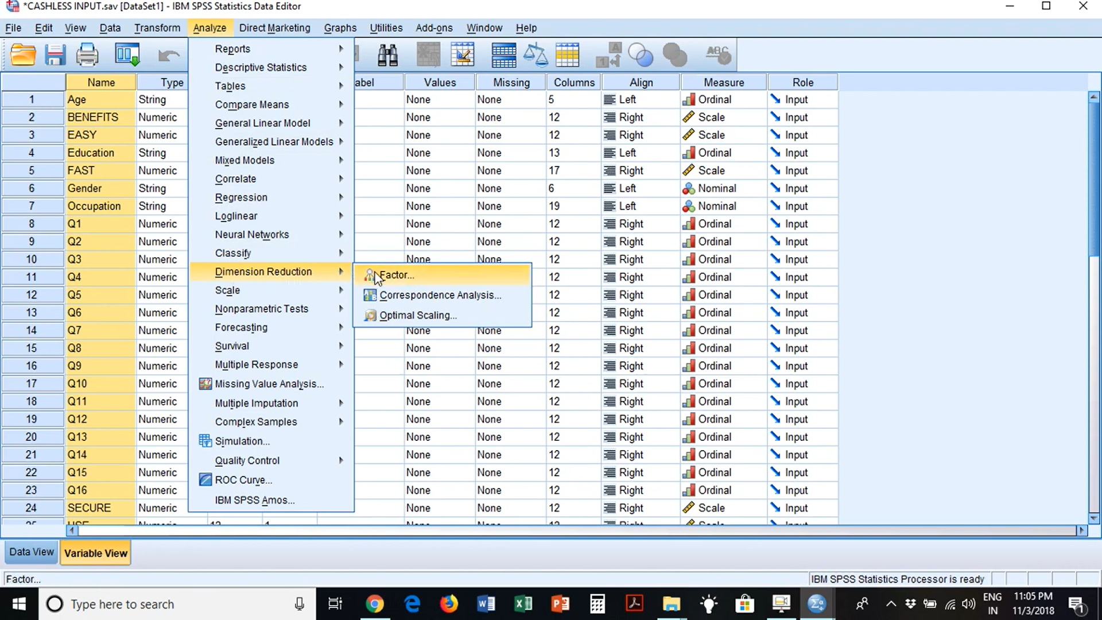

Slide 60
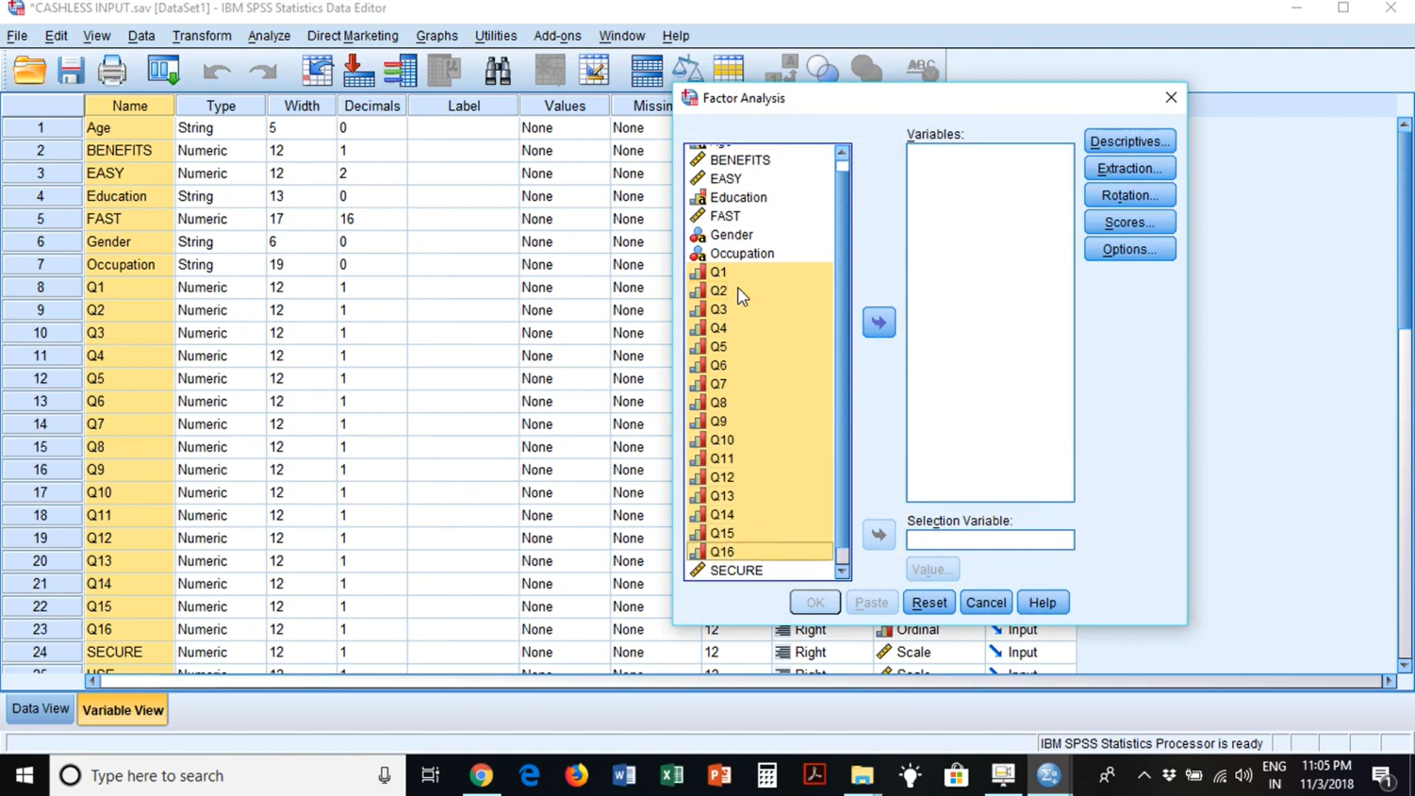

Slide 61
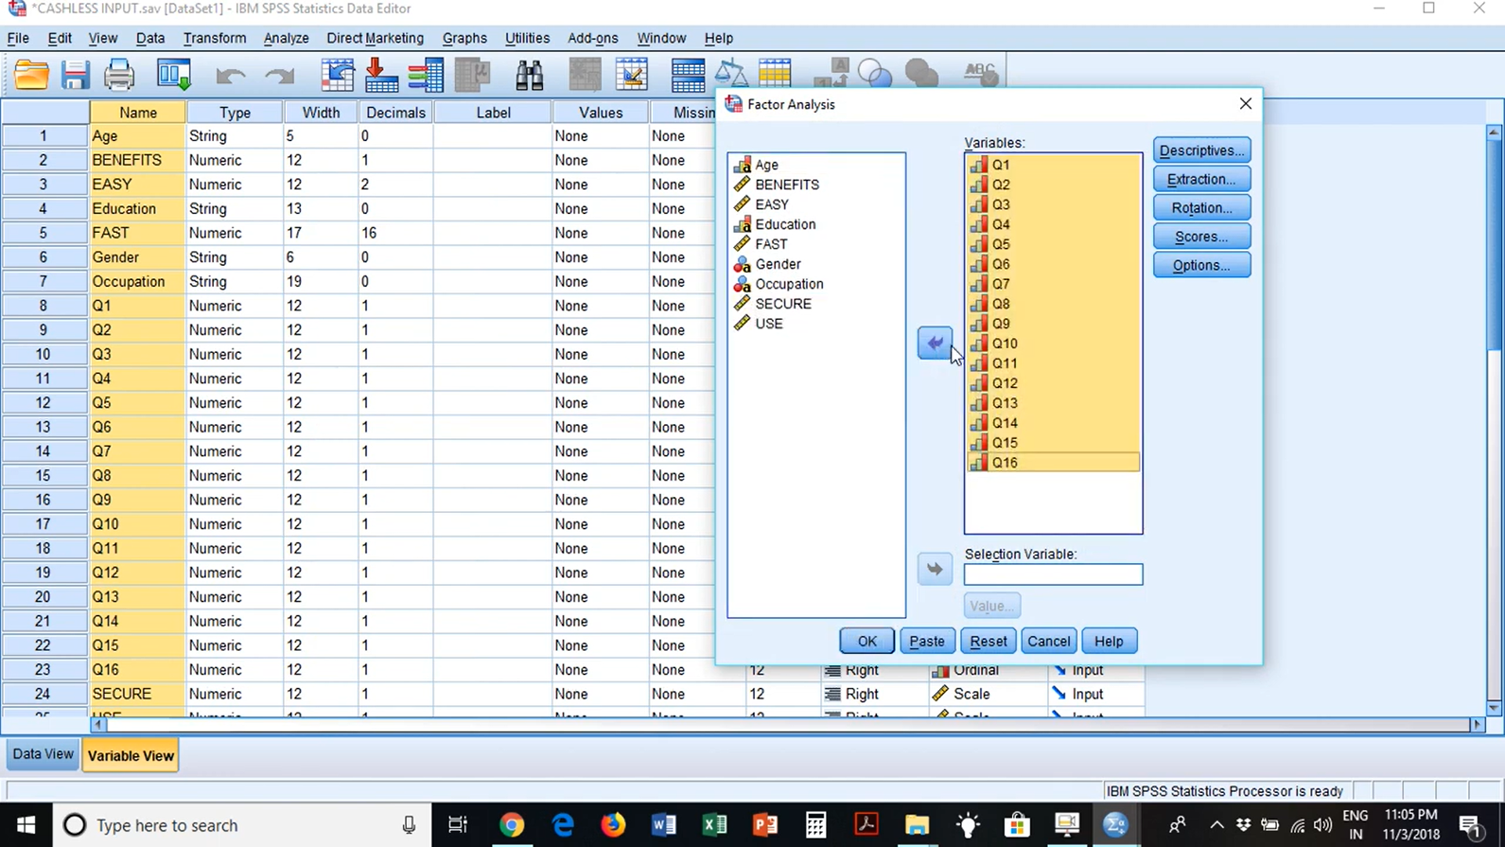

Slide 62


Slide 63
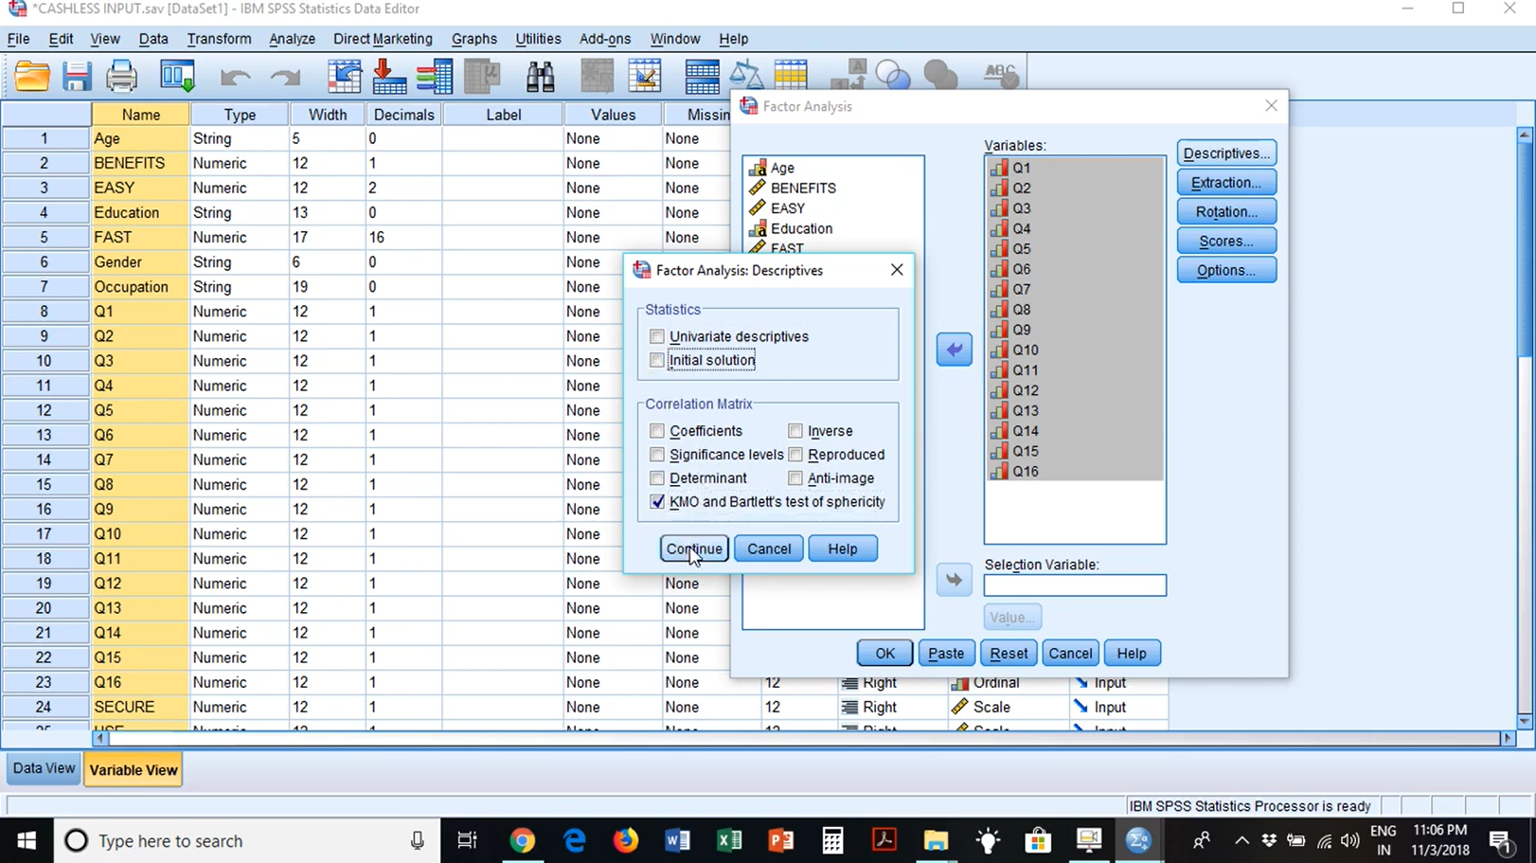

Slide 64
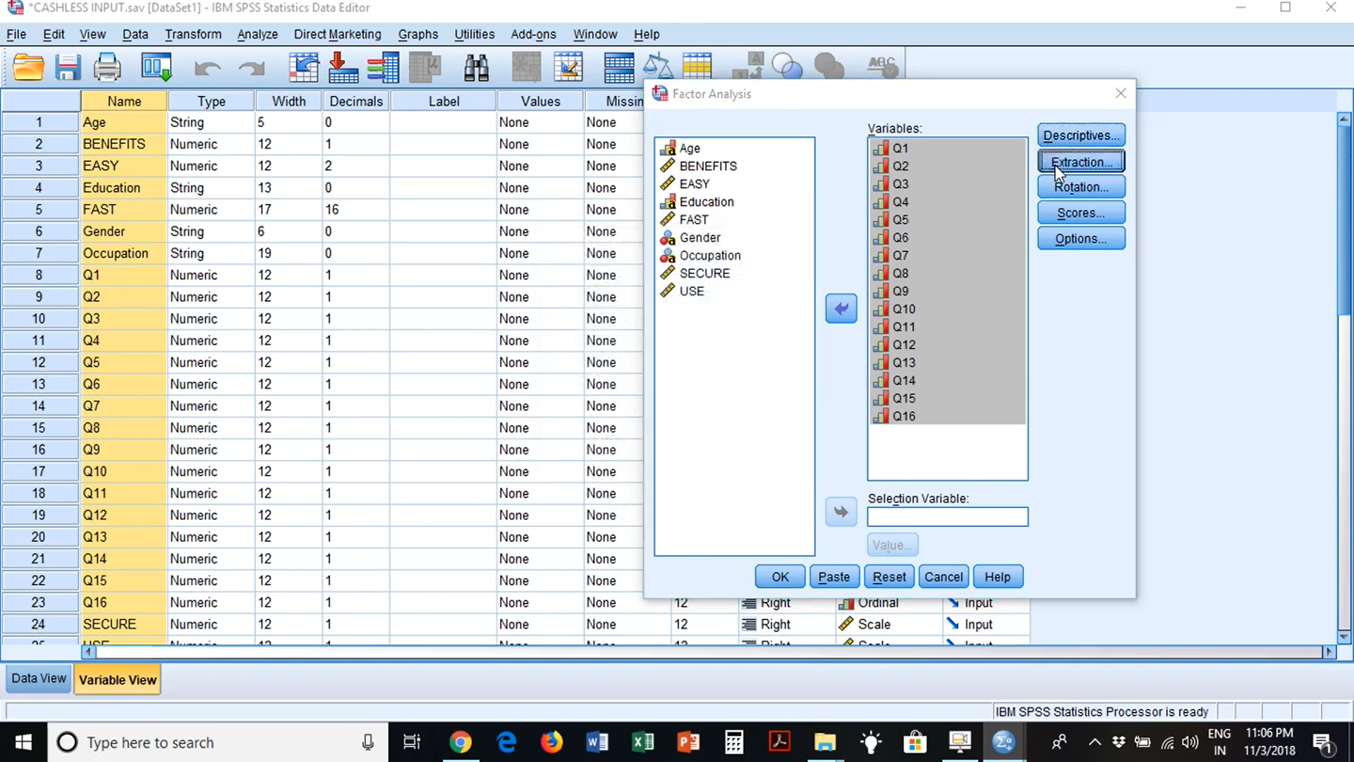

Slide 65
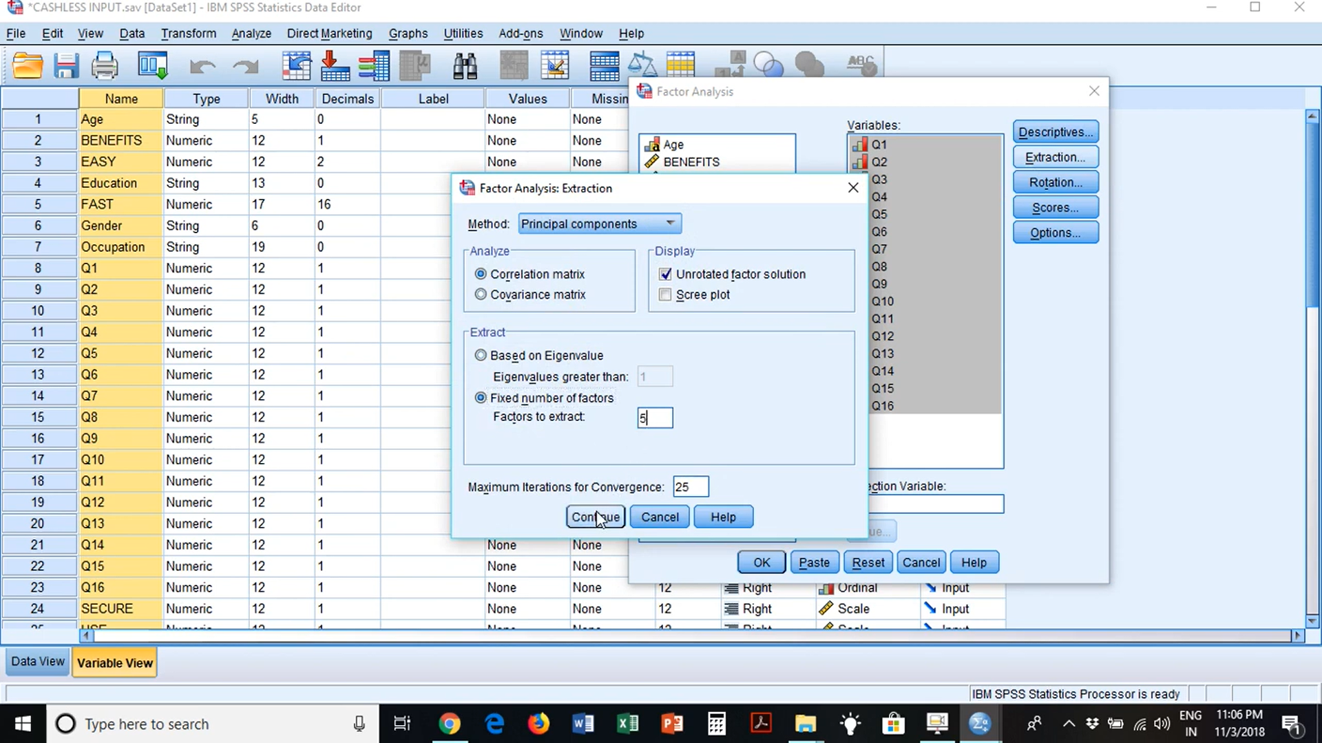

Slide 66


Slide 67
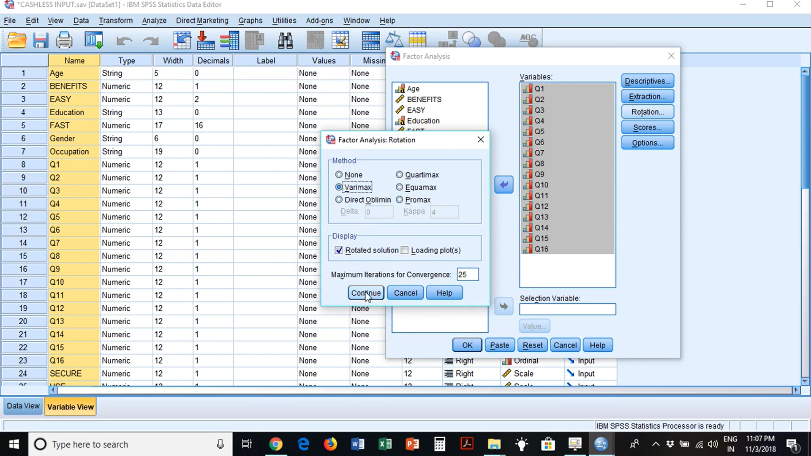

Slide 68
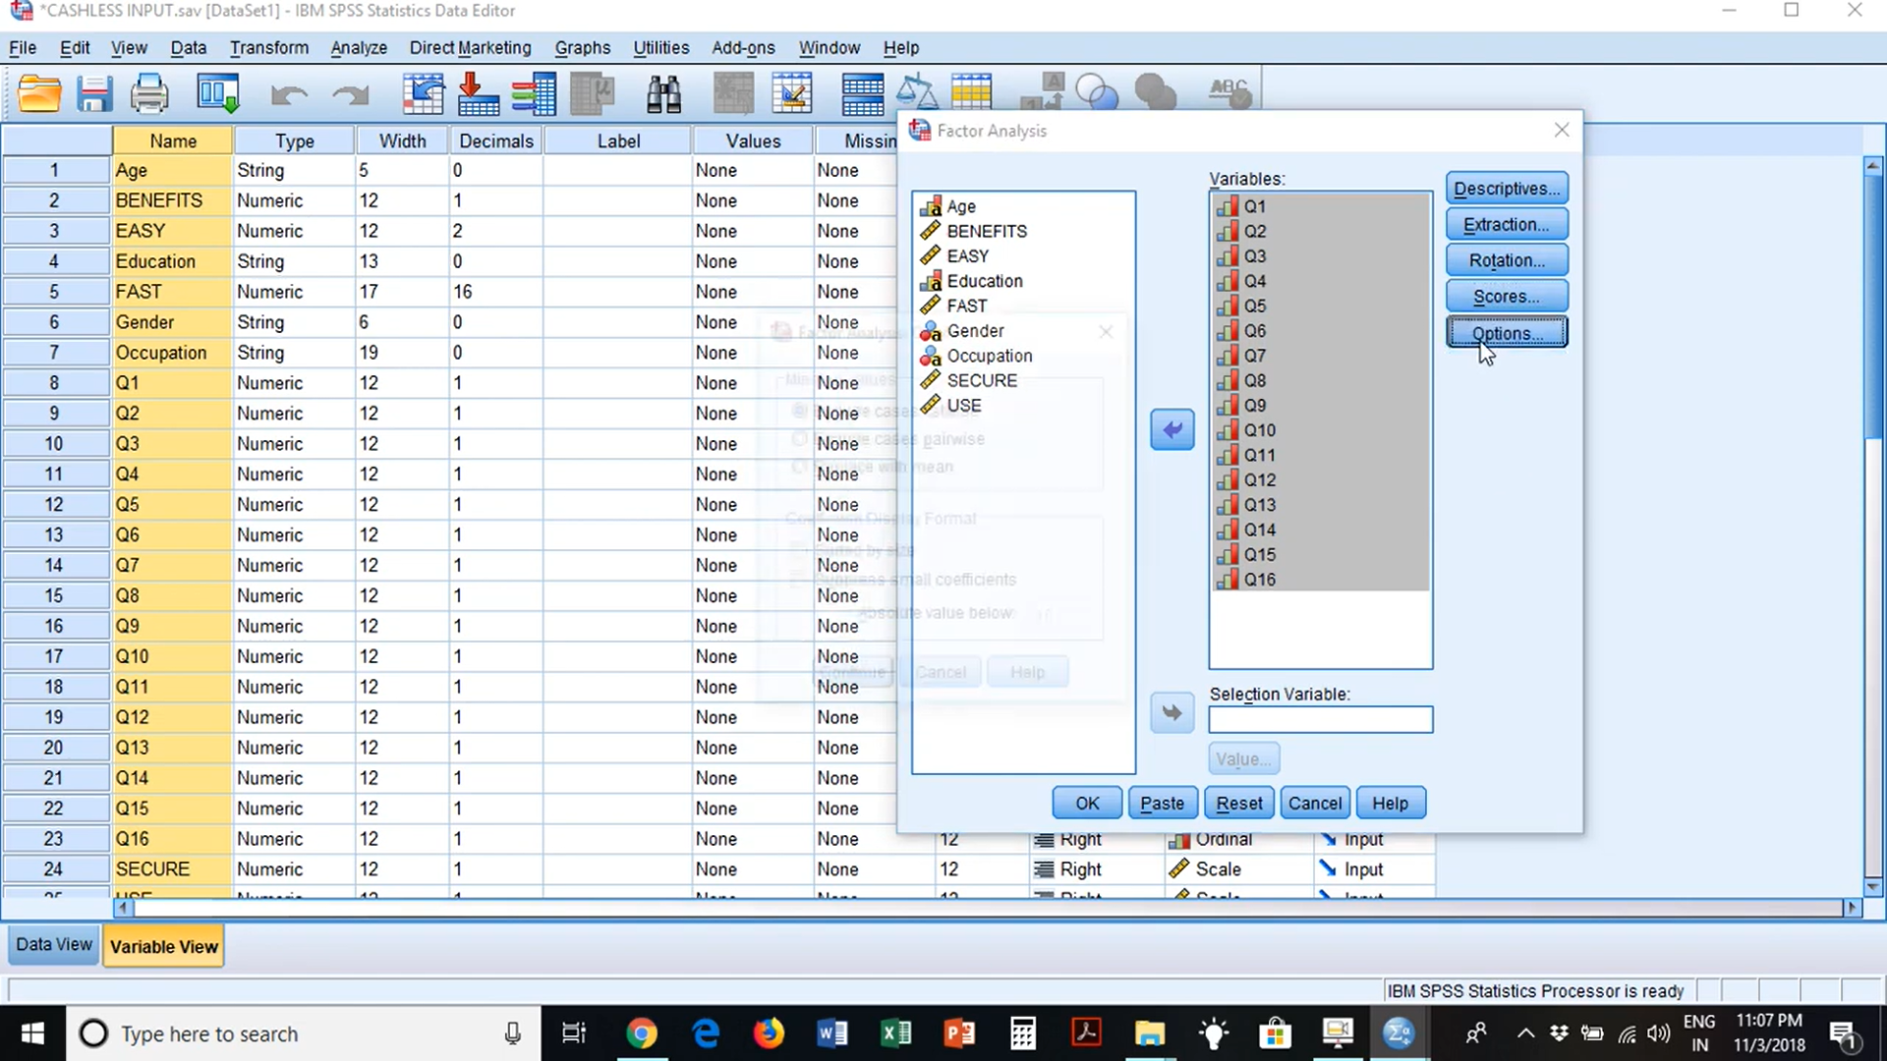

Slide 69


Slide 70


Slide 71
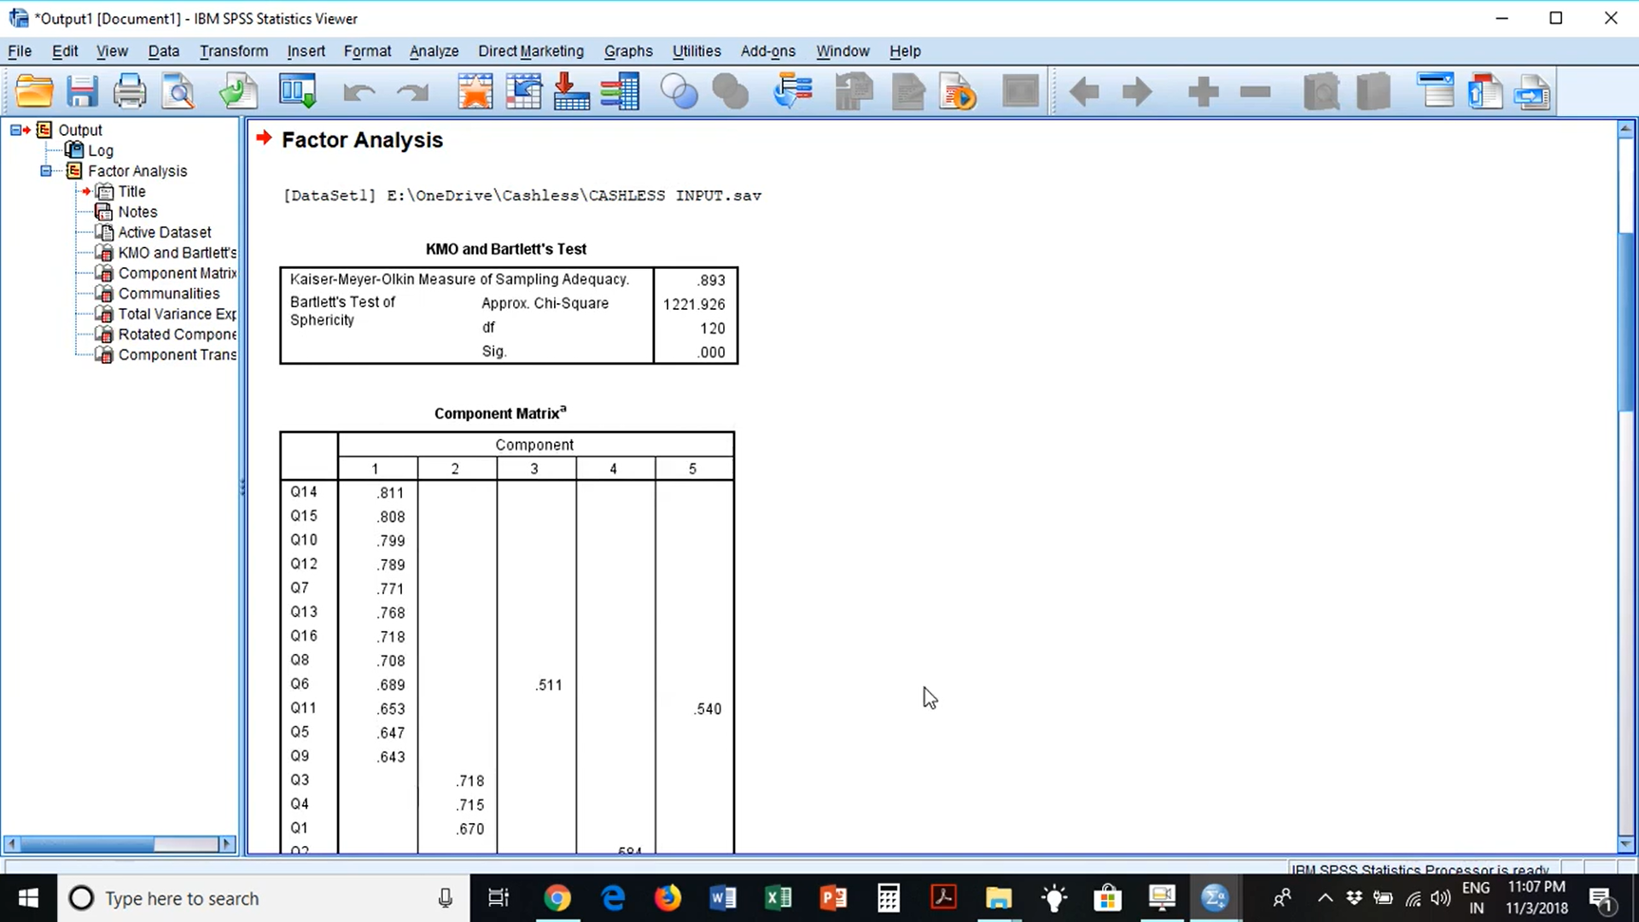

Slide 72
Τι κοιτάζω στο SPSS Output;
1. KMO - Είναι επαρκές;
2. Bartlett - p < .05;
3. Αριθμός factors - Scree plot + eigenvalues + θεωρία + κατά προτίμηση parallel analysis
4. Factor loadings - Ποιο item συνδέεται με ποιο factor;
5. Cross-loadings / προβληματικά items Υπάρχουν;
6. Ερμηνεία - Τι σημαίνει θεωρητικά κάθε factor;

Slide 73
Παράδειγμα ολοκληρωμένης ερμηνείας
Έχουμε 10 items για στάσεις απέναντι στη μάθηση της Βιολογίας.
Αποτελέσματα: KMO = .86 Bartlett: p < .001
Η ανάλυση υποστήριξε μια λύση δύο παραγόντων.
Factor 1
Items 1–5
Loadings: .61–.84
Περιεχόμενο:
ενδιαφέρον, απόλαυση, επιθυμία μάθησης
→ Interest in Biology
Factor 2
Items 6–10
Loadings: .58–.81
Περιεχόμενο:
ικανότητα, αυτοπεποίθηση, επιτυχία
→
Biology Self-Efficacy

Slide 74
Και μετά τι;
Αν η factor analysis υποστηρίζει:
Factor 1 → Items 1–5 κάνω reliability:
Cronbach's α για Items 1–5
και αν: α = .84 → μπορώ, εφόσον δικαιολογείται θεωρητικά και μεθοδολογικά, να δημιουργήσω: Interest_Score
Για:Factor 2 → Items 6–10 κάνω ξεχωριστό reliability: α = .88 → SelfEfficacy_Score

Slide 75
Και μετά χρησιμοποιώ τα scores
Τώρα μπορώ να ρωτήσω:
Ποιο είναι το μέσο ενδιαφέρον των μαθητών; → ️ Descriptives
Διαφέρει το ενδιαφέρον μεταξύ δύο ομάδων; → t-test
Διαφέρει μεταξύ τριών διδακτικών προσεγγίσεων; → ANOVA
Σχετίζεται το Interest με το Self-Efficacy; → Correlation

Slide 76
Correlation
«σχετίζονται δύο μεταβλητές μεταξύ τους;»

Slide 77
Correlation: Υπάρχει σχέση;
Σχετίζεται το ενδιαφέρον των μαθητών για τη Βιολογία με την αυτοαποτελεσματικότητά τους;
Έχουμε δύο μεταβλητές: Interest in Biology και Biology Self-Efficacy
Δεν συγκρίνουμε ομάδες.
Εξετάζουμε αν, όταν αλλάζει η μία μεταβλητή, τείνει να αλλάζει και η άλλη.

Slide 78
Η βασική ιδέα
Μαθητής | Interest | Self-Efficacy
Α | 2,1 | 2,3
Β | 2,8 | 2,9
Γ | 3,4 | 3,5
Δ | 4,1 | 4,0
Ε | 4,8 | 4,7
Τι βλέπουμε;
Όσο αυξάνεται το Interest, τείνει να αυξάνεται και το Self-Efficacy.

Slide 79
Τι μας λέει η συσχέτιση;
Η συσχέτιση μας δίνει δύο βασικές πληροφορίες:
1. Κατεύθυνση Η σχέση είναι: θετική (+) ή αρνητική (−)
2. Ισχύς Η σχέση είναι: ασθενής μέτρια ή ισχυρή
Άρα δεν κοιτάμε μόνο αν υπάρχει «σχέση».
Θέλουμε να ξέρουμε: Προς ποια κατεύθυνση και πόσο ισχυρή είναι;

Slide 80
Θετική συσχέτιση
Positive Correlation
Όταν αυξάνεται η μία μεταβλητή, τείνει να αυξάνεται και η άλλη.
Παράδειγμα Interest → Self-Efficacy
Μαθητές με μεγαλύτερο ενδιαφέρον για τη Βιολογία τείνουν να αναφέρουν και μεγαλύτερη αυτοαποτελεσματικότητα.
Το r είναι: θετικό
π.χ. r = +.62
Συνήθως γράφουμε απλώς: r = .62

Slide 81
Αρνητική συσχέτιση
Negative Correlation
Όταν αυξάνεται η μία μεταβλητή, η άλλη τείνει να μειώνεται.
Παράδειγμα
Biology Anxiety ↑ και Self-Efficacy ↓
Θα μπορούσαμε να βρούμε: r = −.58
Άρα:Όσο αυξάνεται το άγχος για τη Βιολογία, τείνει να μειώνεται η αυτοαποτελεσματικότητα.

Slide 82
Μηδενική ή πολύ ασθενής σχέση
Μπορεί επίσης να μην υπάρχει σαφής γραμμική σχέση.
Παράδειγμα: Σχετίζεται το ύψος του μαθητή με το ενδιαφέρον του για τη Βιολογία;
Μπορεί να πάρουμε: r = .04
Η τιμή είναι πολύ κοντά στο μηδέν.
Δεν φαίνεται ουσιαστική γραμμική συσχέτιση μεταξύ των δύο μεταβλητών.

Slide 83
Pearson's r
Ένας πολύ συνηθισμένος δείκτης συσχέτισης είναι:
Pearson's correlation coefficient
R Το r κυμαίνεται από: −1 έως +1
+1 Τέλεια θετική γραμμική σχέση
0 Καμία γραμμική σχέση
−1 Τέλεια αρνητική γραμμική σχέση

Slide 84
Μην μπερδέψουμε το πρόσημο με την ισχύ
r = +.80
Ισχυρή θετική σχέση r = −.80
Ισχυρή αρνητική σχέση Το − δεν σημαίνει ασθενέστερη σχέση. Μας δείχνει μόνο την κατεύθυνση.
Άρα:
Για την ισχύ κοιτάζουμε:|r|την απόλυτη τιμή του r.

Slide 85
Πώς ερμηνεύω το μέγεθος του r;
|r| | Ενδεικτική ερμηνεία
.00–.09 | πολύ μικρή / αμελητέα
.10–.29 | ασθενής
.30–.49 | μέτρια
≥ .50 | ισχυρότερη σχέση
r = .12 → ασθενής θετική
r = .41 → μέτρια θετική
r = −.65 → σχετικά ισχυρή αρνητική
Προσοχή - Αυτά είναι συμβατικοί οδηγοί, όχι απόλυτοι φυσικοί κανόνες. Η ουσιαστική σημασία μιας συσχέτισης εξαρτάται και από το ερευνητικό πεδίο.

Slide 86
Παράδειγμα
Έρευνα σε 150 μαθητές.
Μεταβλητές: Interest in Biology και Biology Self-Efficacy
SPSS: r = .62p < .001
Τι σημαίνει το r = .62; Υπάρχει σχετικά ισχυρή θετική γραμμική σχέση.
Δηλαδή: Οι μαθητές με υψηλότερο ενδιαφέρον για τη Βιολογία τείνουν να έχουν και υψηλότερη αυτοαποτελεσματικότητα.

Slide 87
Και γιατί έχω πάλι p-value;
Το r μάς λέει: πόσο ισχυρή και προς ποια κατεύθυνση είναι η σχέση στο δείγμα.
Το p-value εξετάζει αν έχουμε επαρκή στατιστική ένδειξη ότι η συσχέτιση στον πληθυσμό δεν είναι μηδενική, υπό τις υποθέσεις του ελέγχου.
H₀ Δεν υπάρχει γραμμική συσχέτιση στον πληθυσμό.
ρ = 0
Αν: p < .05 → απορρίπτουμε τη H₀.

Slide 88
Άρα διαβάζω δύο πράγματα
Πρώτα:
r
Πόσο ισχυρή είναι η σχέση;
και
Ποια είναι η κατεύθυνσή της;
Μετά:
p
Είναι στατιστικά σημαντική;
Παράδειγμα:
r = .55, p < .001
σχετικά ισχυρή θετική και στατιστικά
σημαντική σχέση.

Slide 89
Το p μόνο του δεν αρκεί
Έστω: r = .12 p = .02
Επειδή: p < .05 η σχέση είναι στατιστικά σημαντική.
Αλλά: r = .12 → η σχέση είναι ασθενής.
Άρα δεν γράφουμε: «Υπάρχει ισχυρή σχέση επειδή p < .05.»
Το p δεν μας λέει πόσο ισχυρή είναι η σχέση.
Αυτό το λέει το r.

Slide 90
Correlation ≠ Causation
Συσχέτιση ≠ Αιτιότητα
Έστω ότι βρίσκουμε: Interest ↔ Achievement r = .60
Μπορούμε να πούμε:
✓ Οι δύο μεταβλητές σχετίζονται.
Δεν μπορούμε μόνο από αυτή την ανάλυση να πούμε: ❌ «Το ενδιαφέρον προκαλεί καλύτερη επίδοση.»
Ίσως: Interest → Achievement
αλλά μπορεί επίσης:
Achievement → Interest
ή κάποια τρίτη μεταβλητή να επηρεάζει και τα δύο.

Slide 91
Παράδειγμα τρίτης μεταβλητής
Βρίσκουμε ότι: Οι μαθητές με μεγαλύτερο ενδιαφέρον για τη Βιολογία έχουν υψηλότερες επιδόσεις. Αλλά ίσως υπάρχει:
υποστήριξη από την οικογένεια
προηγούμενη επίδοση
ποιότητα διδασκαλίας που σχετίζεται και με τα δύο.
Άρα: Η correlation περιγράφει σχέση — δεν αποδεικνύει αιτιακή σχέση.

Slide 92
Πριν κάνω Pearson correlation
Για Pearson's r θέλουμε, μεταξύ άλλων, να εξετάσουμε αν η σχέση είναι κατάλληλα γραμμική και αν ακραίες παρατηρήσεις επηρεάζουν έντονα το αποτέλεσμα.
Γι' αυτό πριν κοιτάξω μόνο έναν αριθμό:
Κάνω Scatterplot - Το scatterplot μας δείχνει οπτικά:
κατεύθυνση
μορφή σχέσης
πιθανά outliers
αν η σχέση φαίνεται γραμμική.

Slide 93
Γιατί είναι τόσο σημαντικό το Scatterplot;
Μπορεί να έχουμε: r ≈ 0 και να συμπεράνουμε: «Δεν υπάρχει σχέση.»
Όμως ίσως υπάρχει ισχυρή καμπύλη σχέση, την οποία το Pearson's r δεν αποτυπώνει καλά.
Άρα: r ≈ 0 σημαίνει κυρίως: Δεν υπάρχει σαφής γραμμική σχέση. Δεν σημαίνει απαραίτητα ότι οι μεταβλητές δεν σχετίζονται με κανέναν τρόπο.

Slide 94
Pearson ή Spearman;
Pearson’s r Για ποσοτικές μεταβλητές όταν μας ενδιαφέρει η γραμμική σχέση και οι προϋποθέσεις του είναι εύλογες.
Spearman's rho — ρₛ / rₛ Χρήσιμο όταν:
έχουμε ordinal δεδομένα,
μας ενδιαφέρει μονοτονική σχέση,
υπάρχουν προβλήματα που καθιστούν το Pearson λιγότερο κατάλληλο.
Παράδειγμα
Συνολικό score αυτοαποτελεσματικότητας → συχνά Pearson, εφόσον δικαιολογείται.
Μεμονωμένη ordinal κατάταξη → μπορεί να είναι καταλληλότερο Spearman.

Slide 95
Προσοχή στις Likert ερωτήσεις
Άλλο: Ένα μόνο Likert item «Μου αρέσει η Βιολογία.» 1–5
και άλλο: Συνολικό scale score Mean από 8 σχετικά items. π.χ. Interest Score = 3.82
Στην εκπαιδευτική έρευνα είναι συνηθισμένο τα σύνθετα scores από πολλά items να αναλύονται ως περίπου συνεχείς μεταβλητές, εφόσον αυτό είναι μεθοδολογικά δικαιολογημένο.
Δεν λέμε λοιπόν αυτομάτως: «Βλέπω 1–5 → κάνω Pearson.»
Εξετάζουμε τι ακριβώς είναι η μεταβλητή.

Slide 96
Correlation στο SPSS
Analyze→ Correlate → Bivariate
Επιλέγουμε: Interest Self_Efficacy
Correlation Coefficients → Pearson ή, όταν είναι κατάλληλο SpearmanTest of Significance:
Two-tailed
OK

Slide 97
Τι βλέπω στο SPSS;
 | Interest | Self-Efficacy
Interest Pearson Correlation | 1 | .62
Sig. (2-tailed) | — | <.001
N | 150 | 150
Self-Efficacy Pearson Correlation | .62 | 1
Γιατί υπάρχει 1 στη διαγώνιο;
Γιατί μία μεταβλητή έχει τέλεια συσχέτιση με τον εαυτό της.
r = 1

Slide 98
Πώς γράφω το αποτέλεσμα;
Παράδειγμα για εργασία: Διαπιστώθηκε θετική συσχέτιση μεταξύ του ενδιαφέροντος για τη Βιολογία και της αυτοαποτελεσματικότητας, r = .62, p < .001.
Καλύτερα ακόμη: Διαπιστώθηκε σχετικά ισχυρή θετική συσχέτιση μεταξύ του ενδιαφέροντος για τη Βιολογία και της αυτοαποτελεσματικότητας, r = .62, p < .001. Οι μαθητές με υψηλότερο ενδιαφέρον έτειναν να αναφέρουν υψηλότερη αυτοαποτελεσματικότητα.
Όχι: «Το αυξημένο ενδιαφέρον προκάλεσε αυξημένη αυτοαποτελεσματικότητα.»

Slide 99
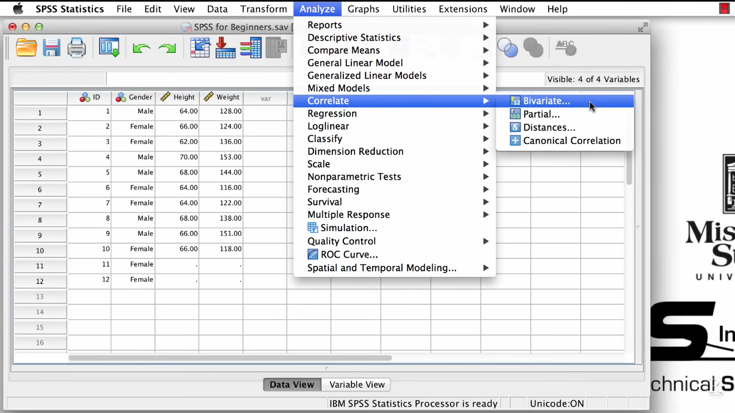

Slide 100
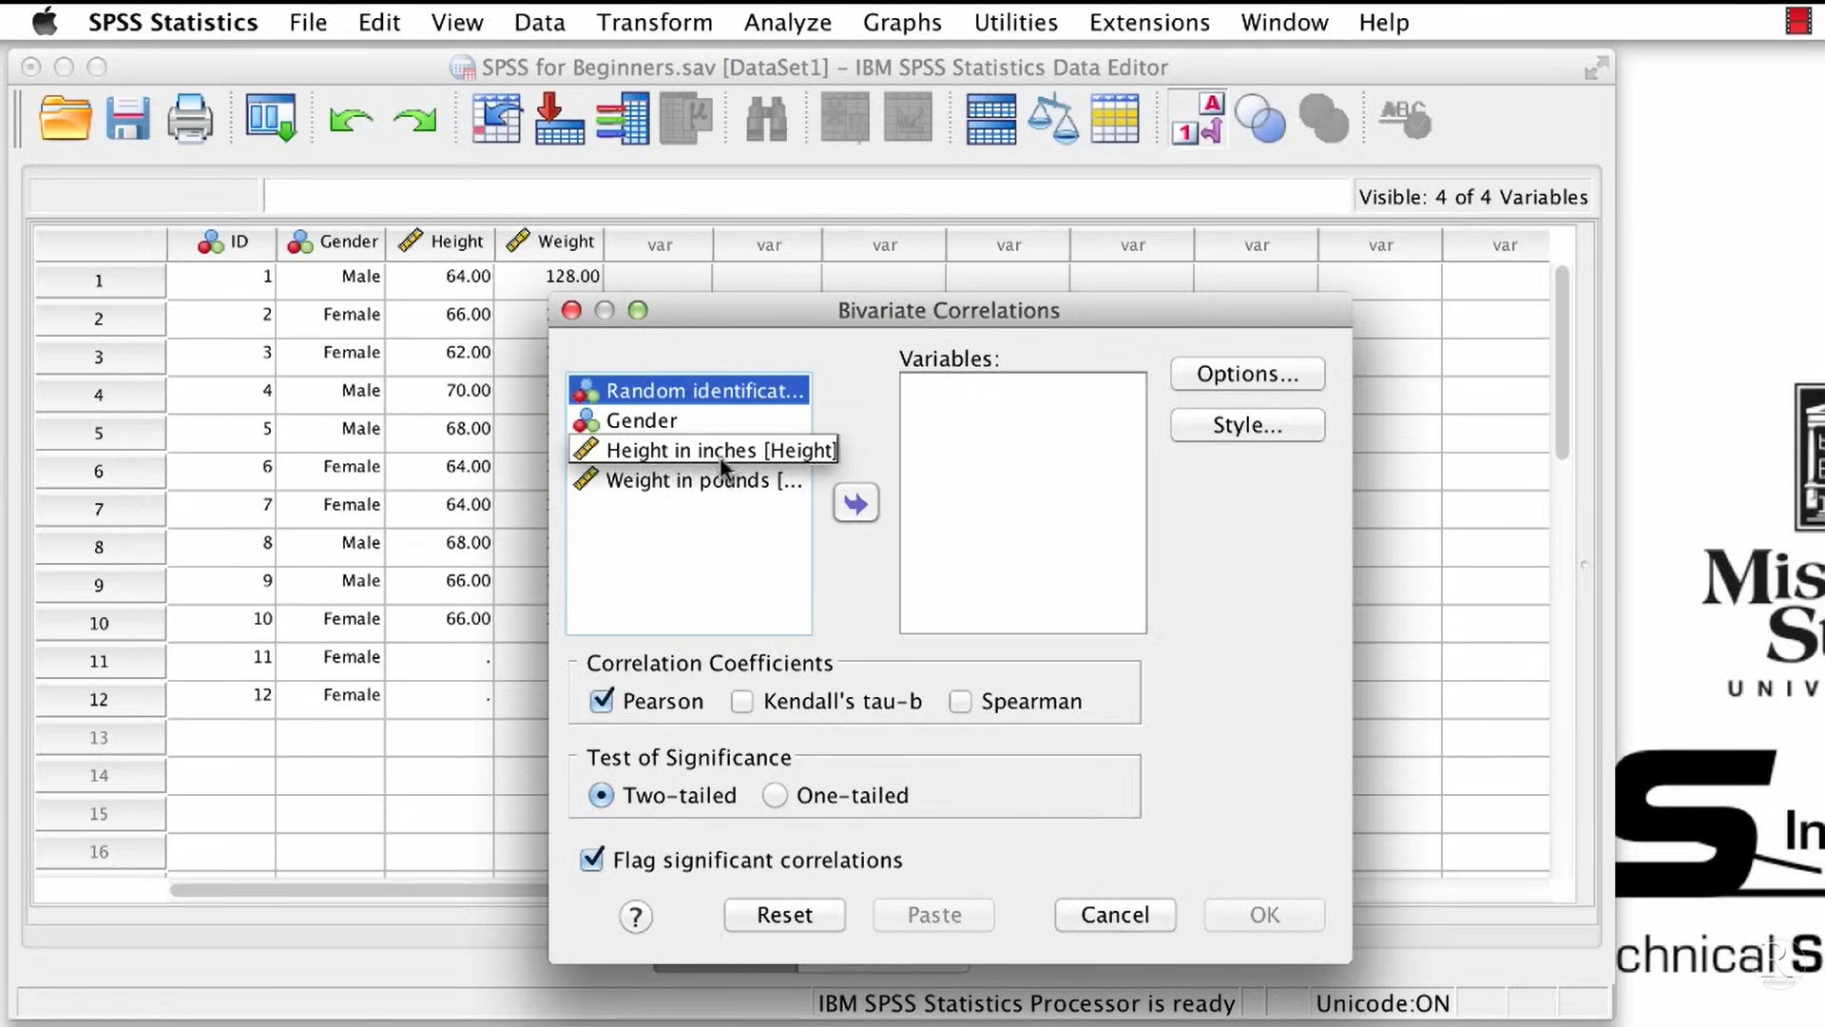

Slide 101
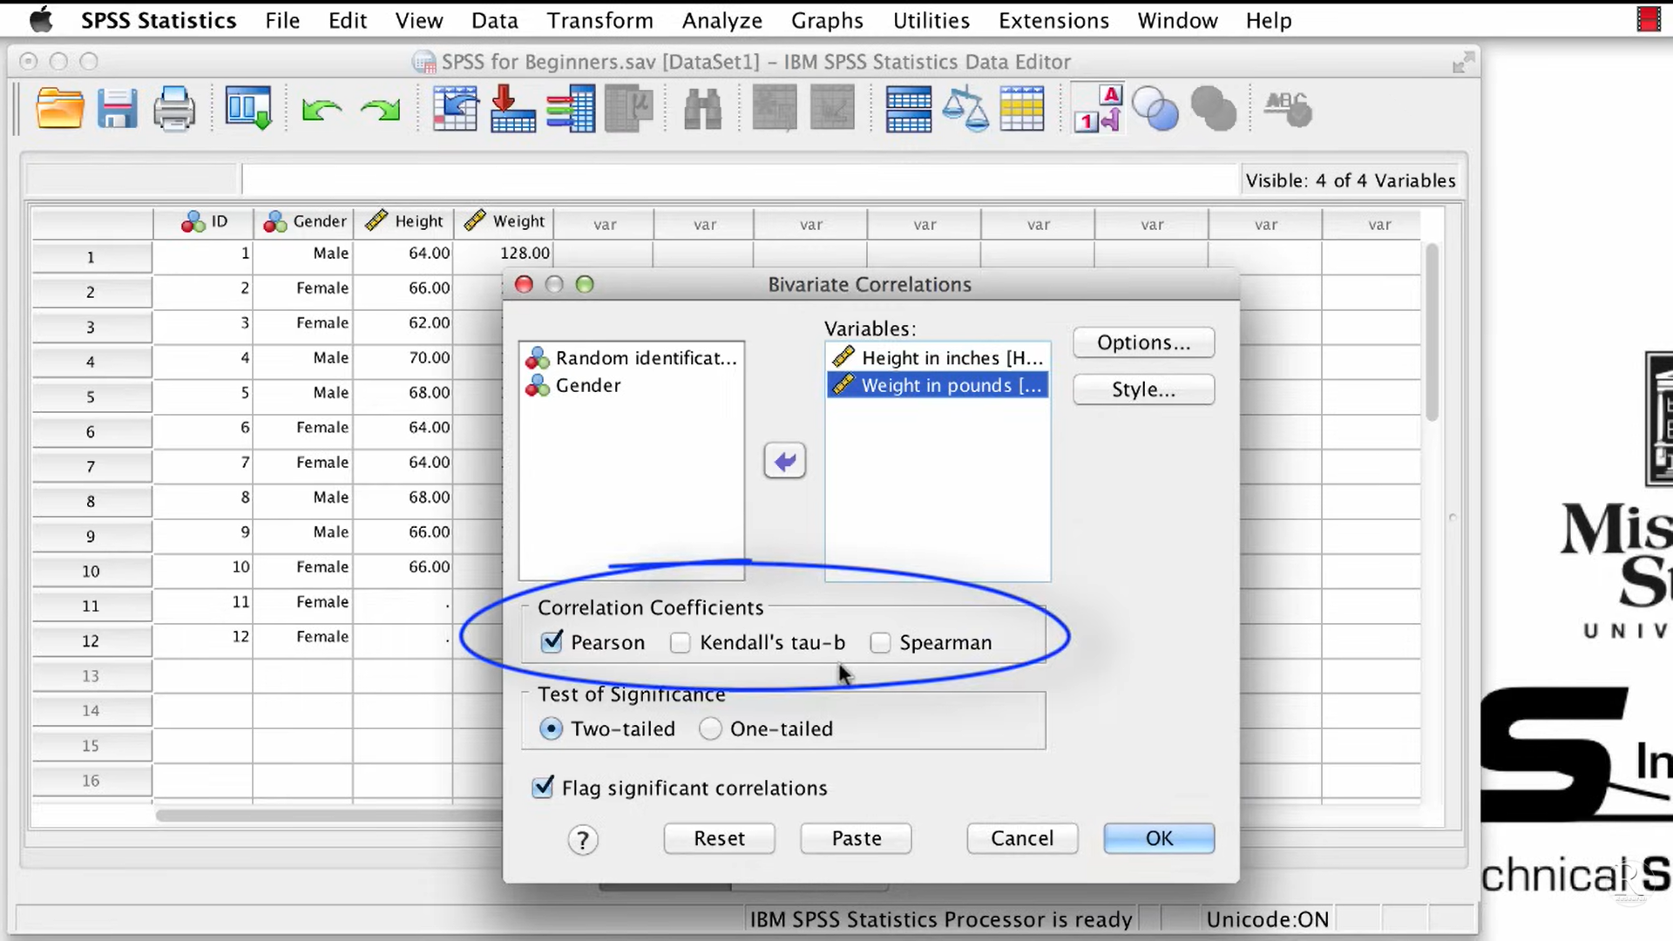

Slide 102
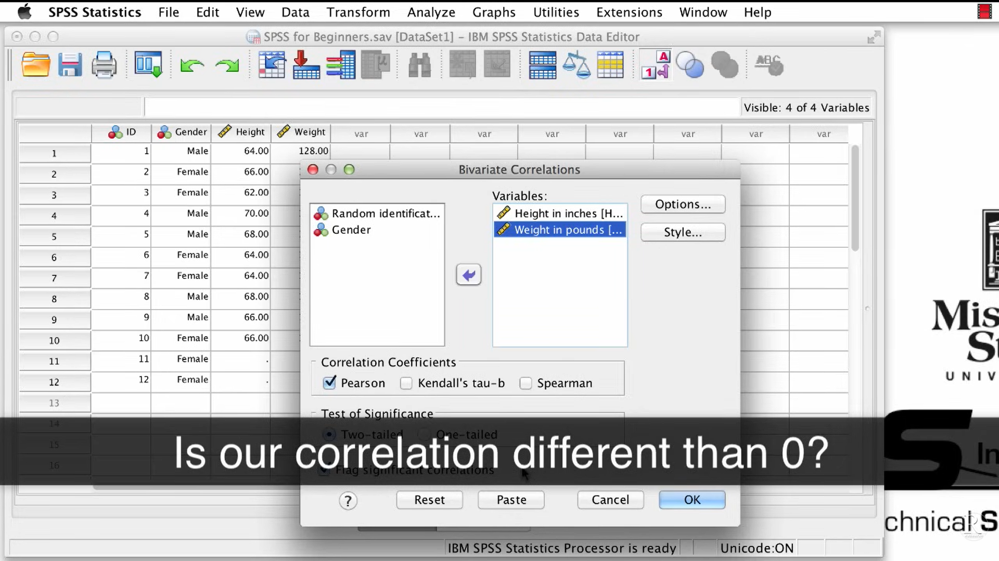

Slide 103
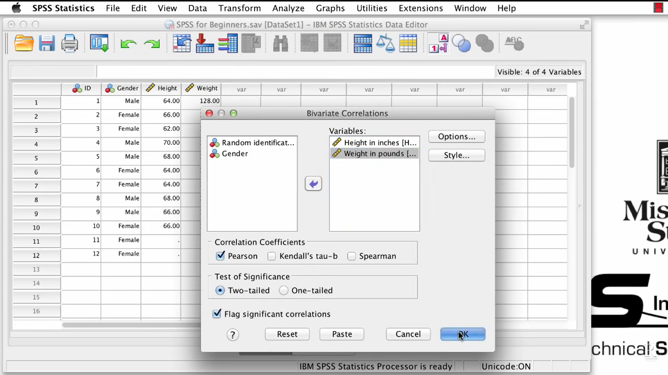

Slide 104
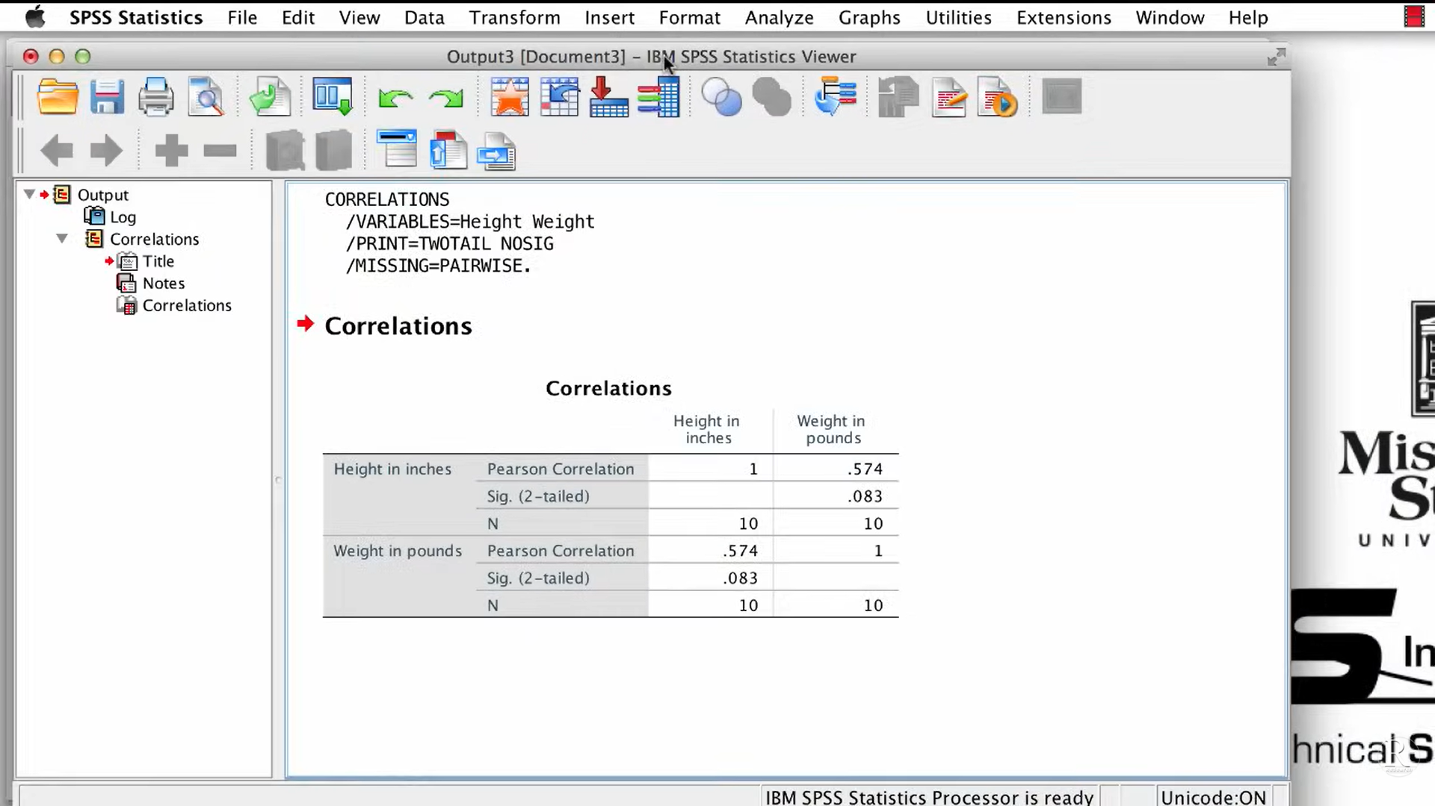

Slide 105
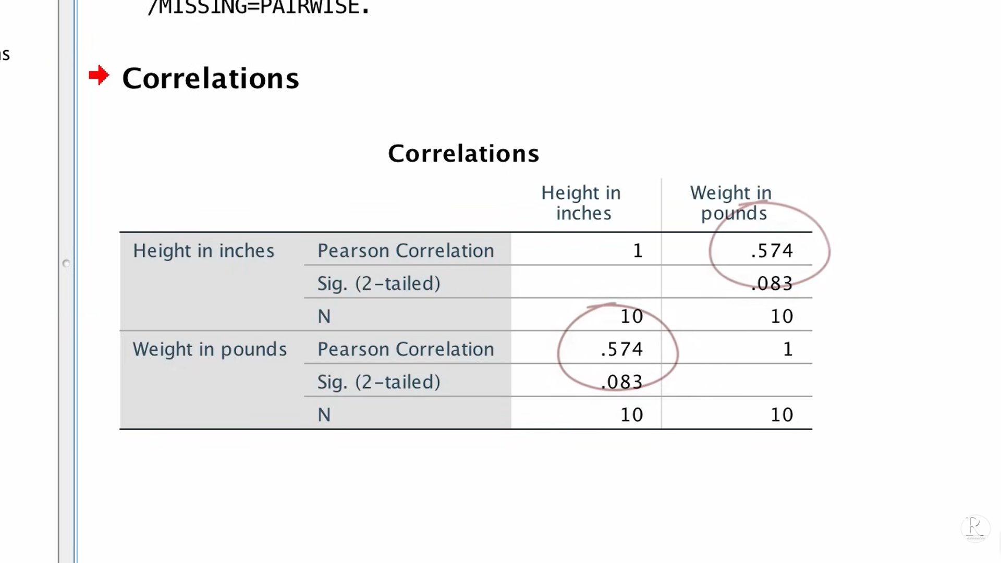

Slide 106
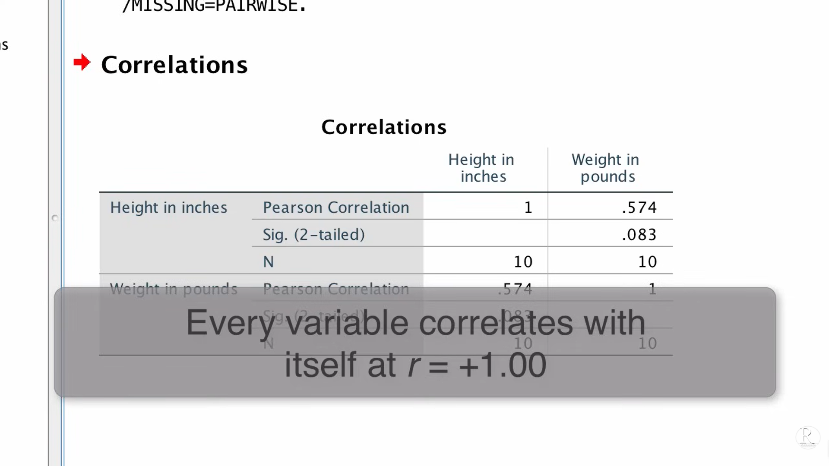

Slide 107
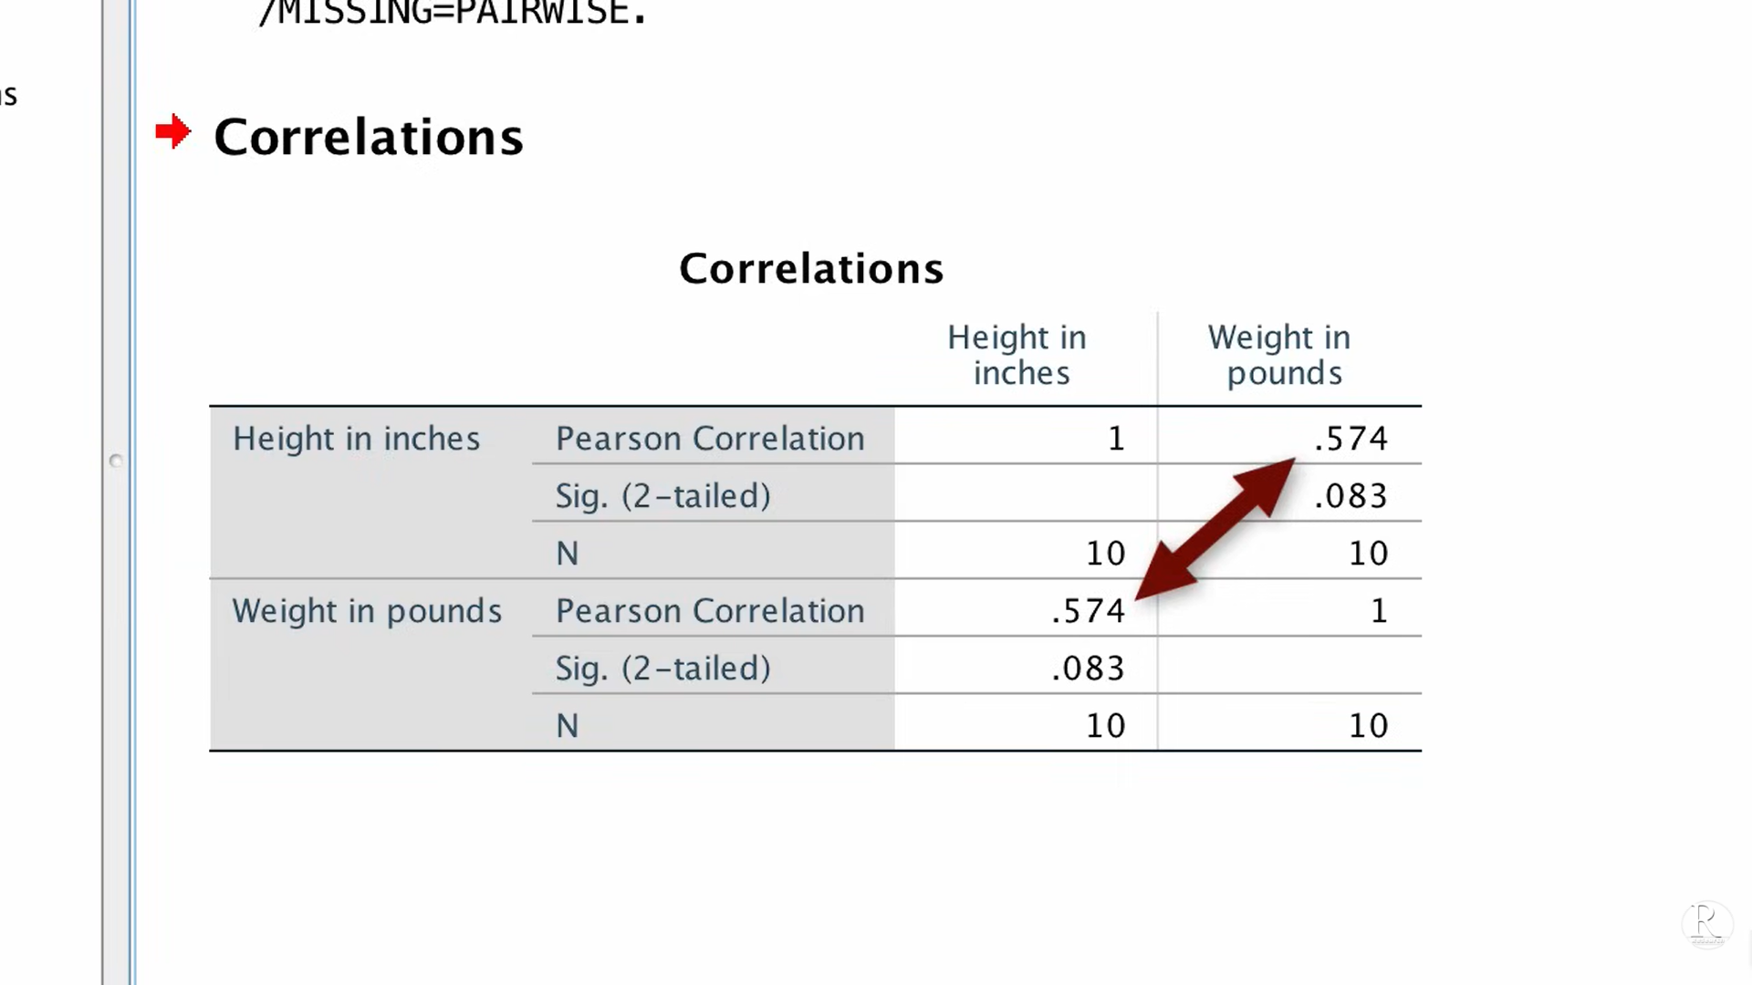

Slide 108
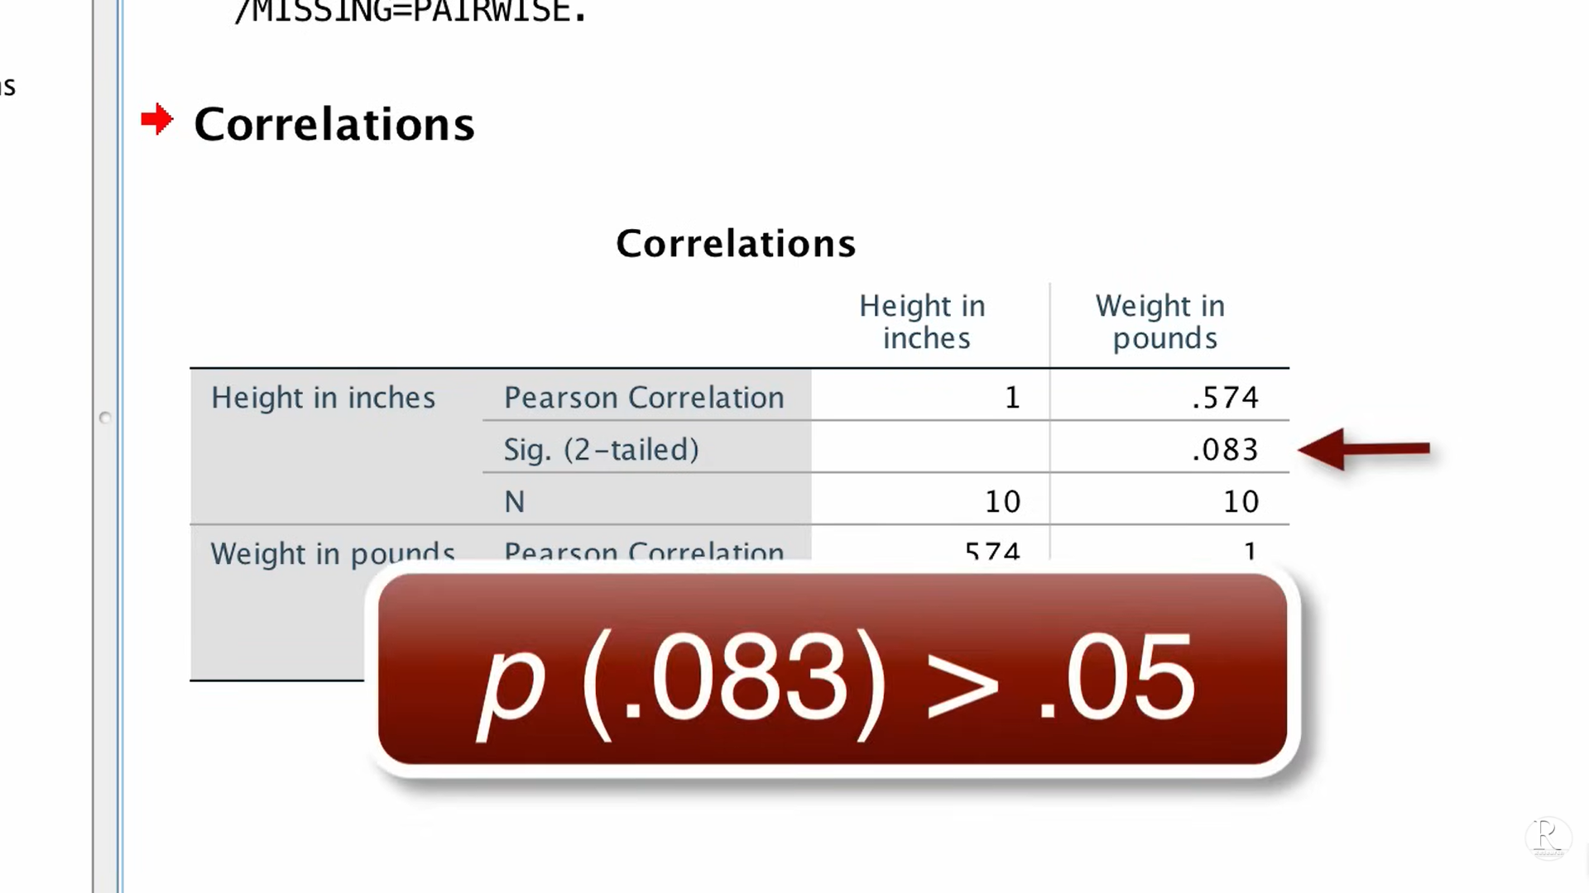

Slide 109
Περισσότερες από μία ….

Slide 110
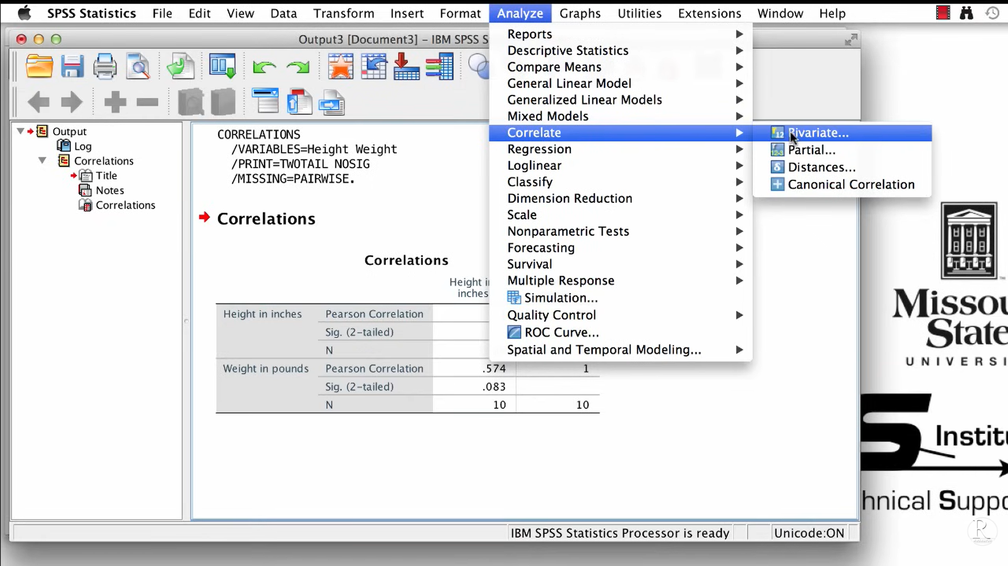

Slide 111
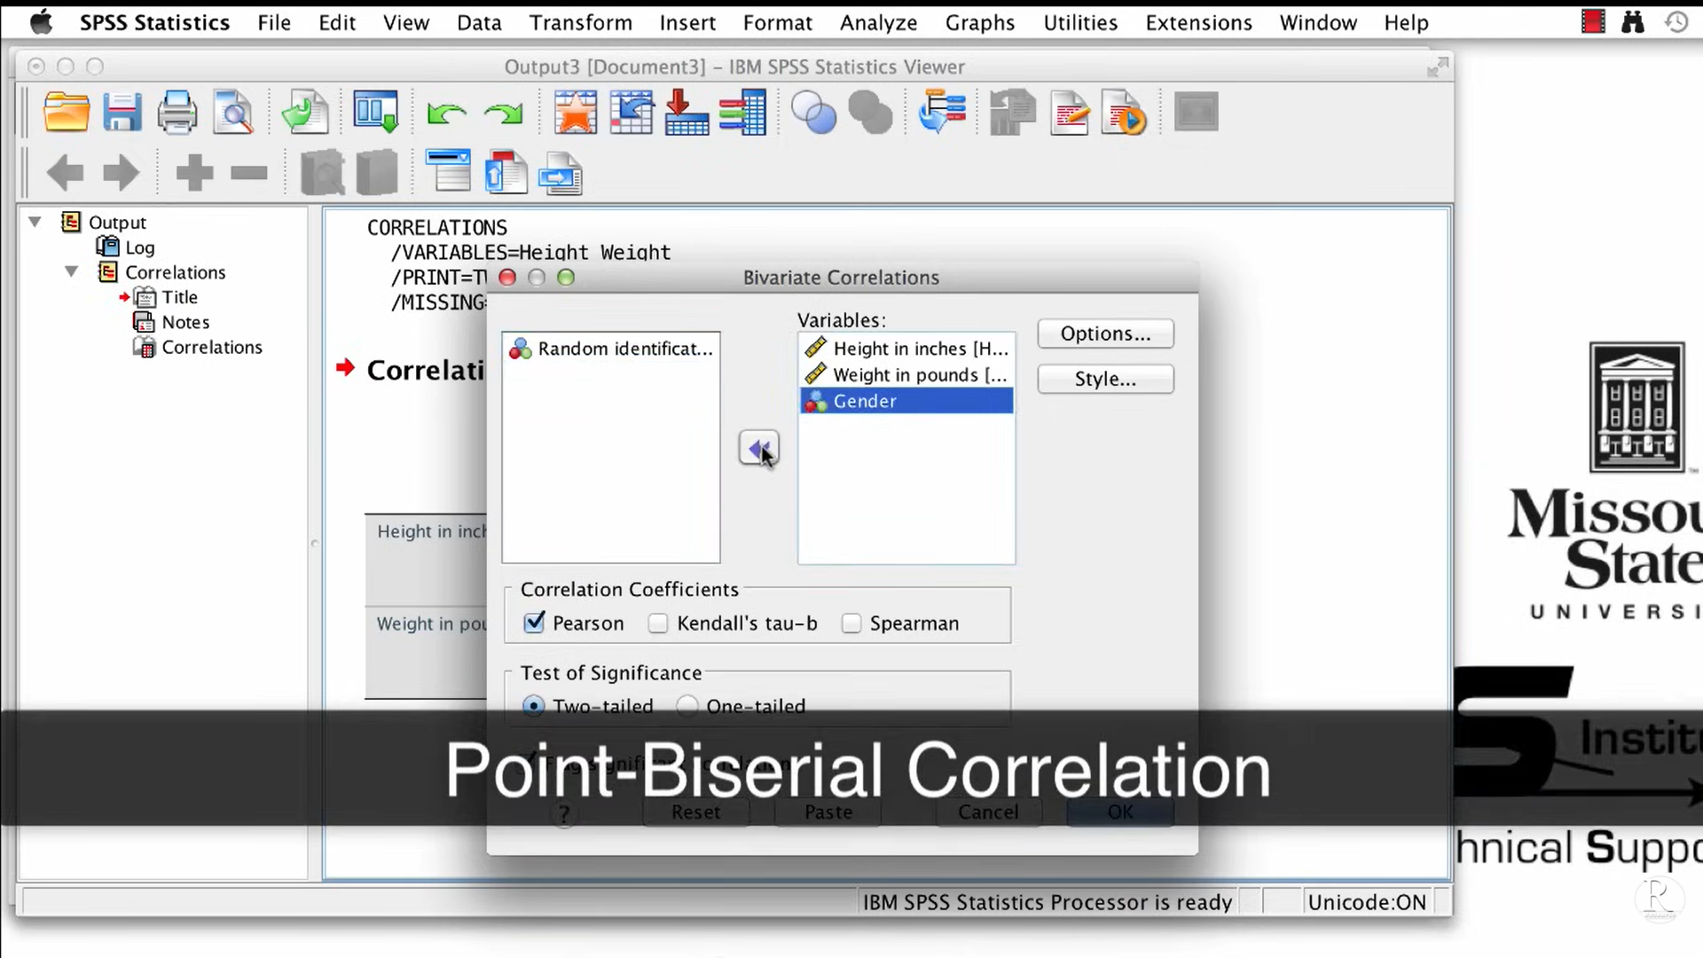

Slide 112
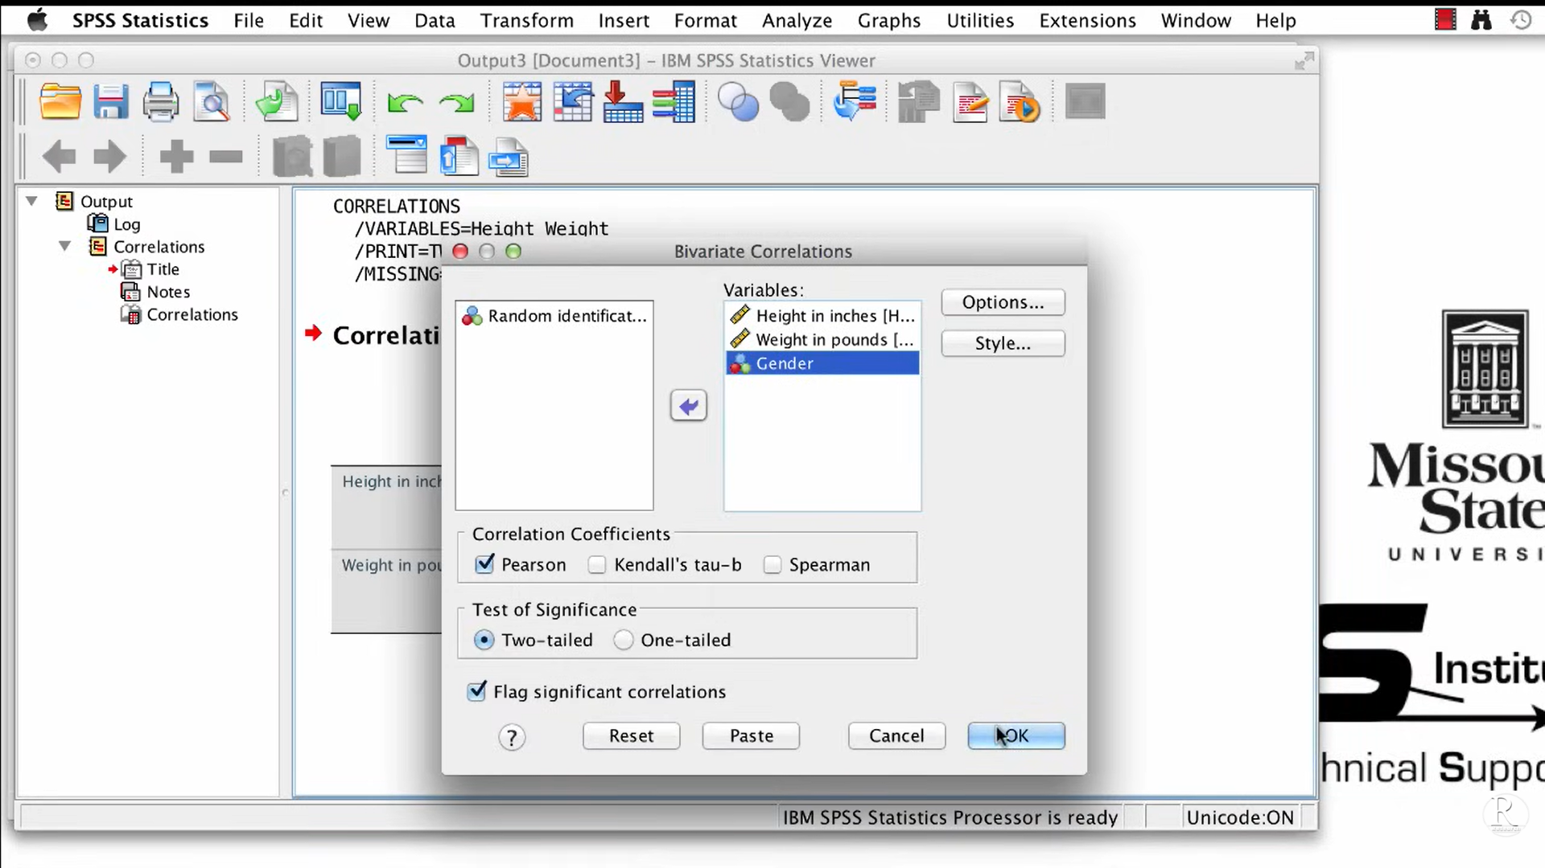

Slide 113
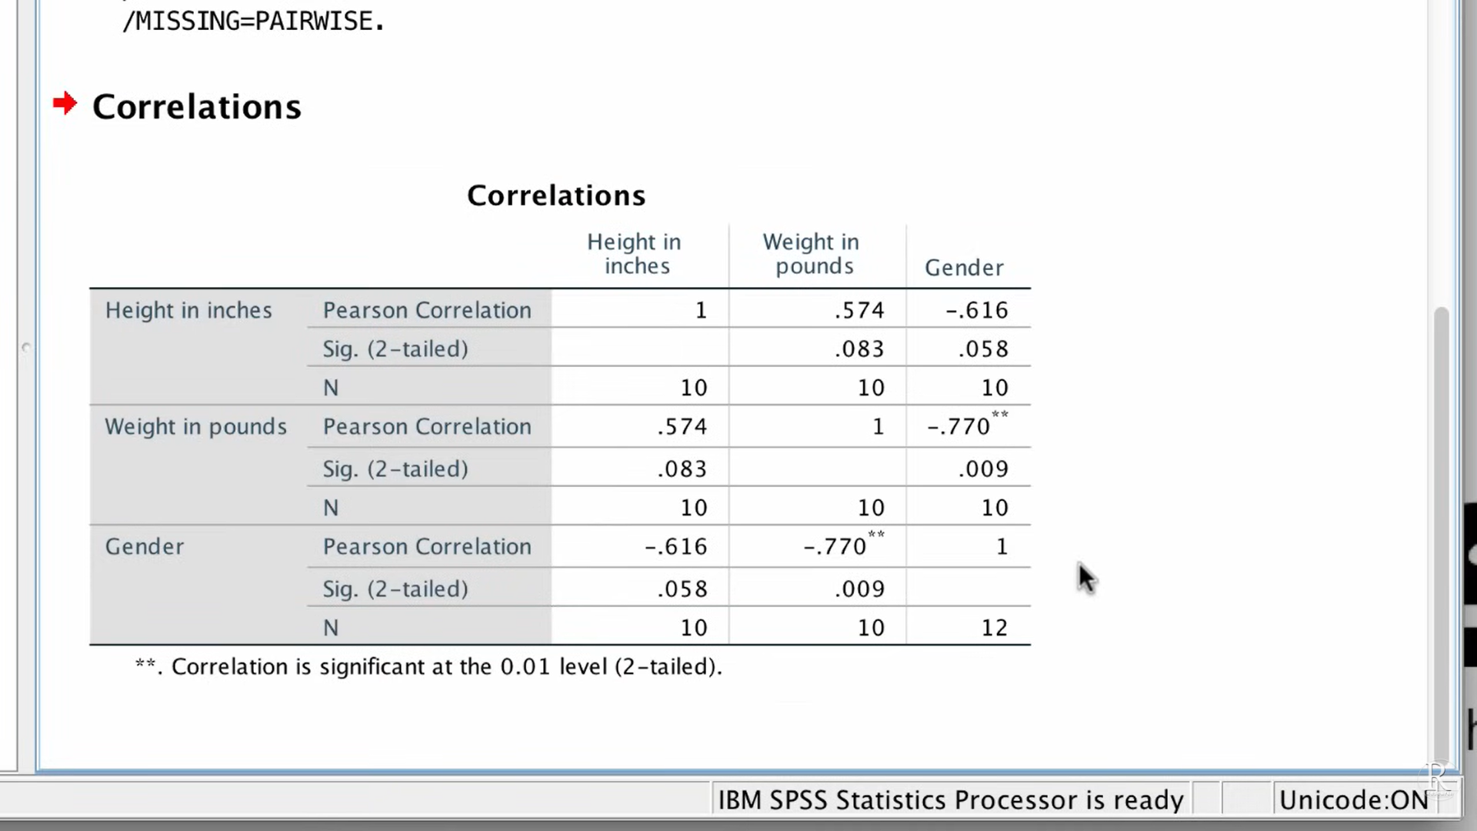

Slide 114
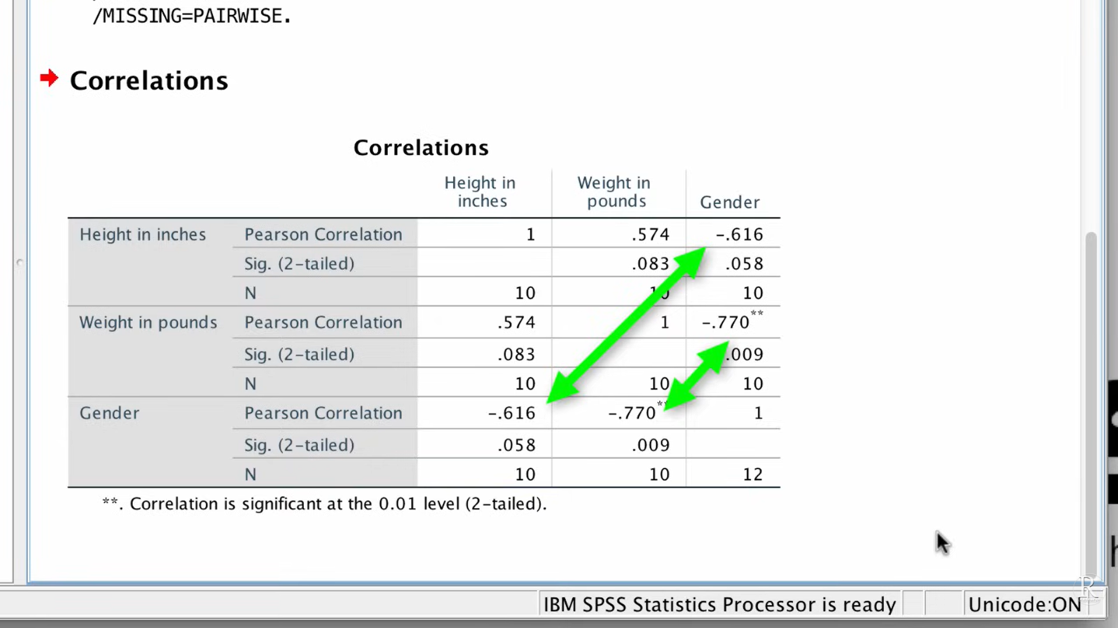

Slide 115
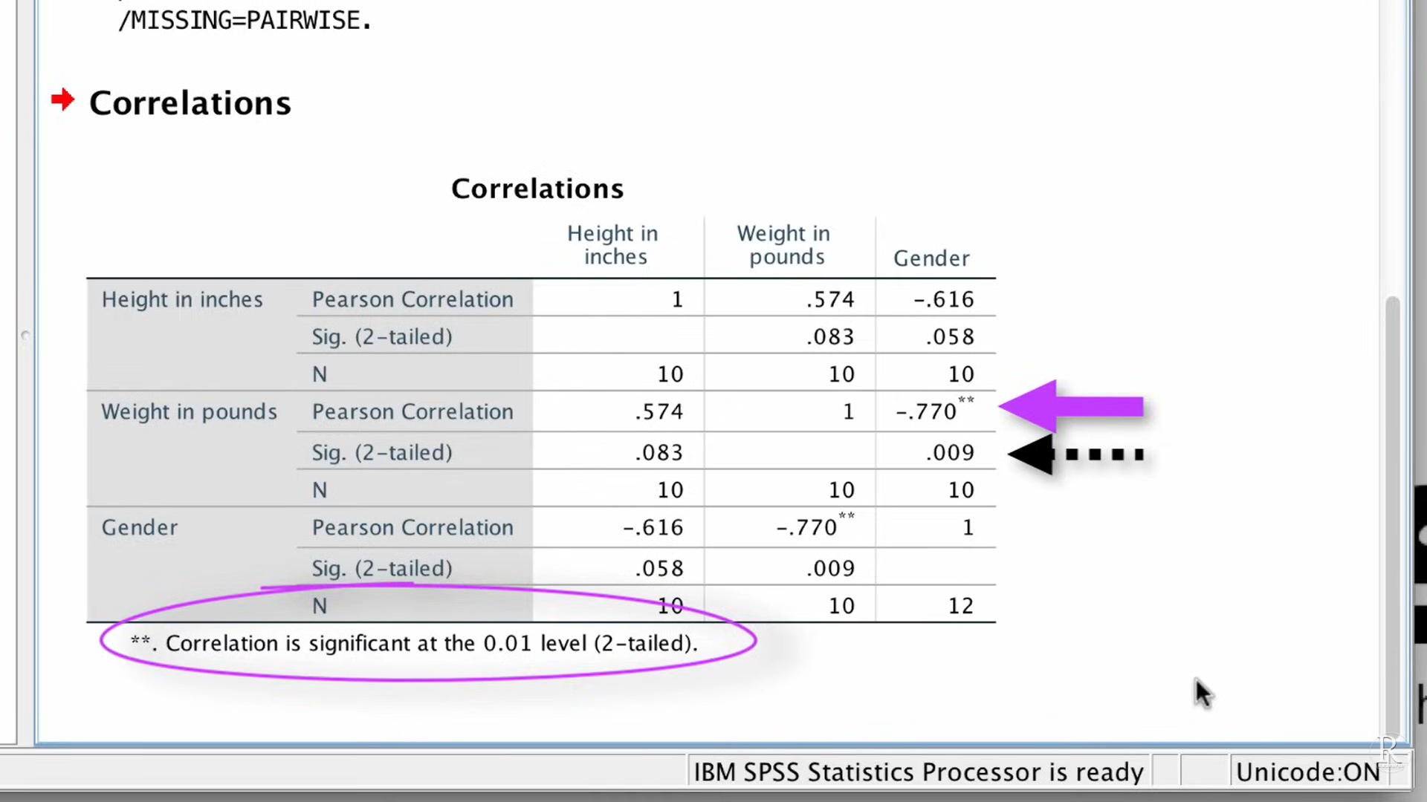

Slide 116
Scatterplot

Slide 117
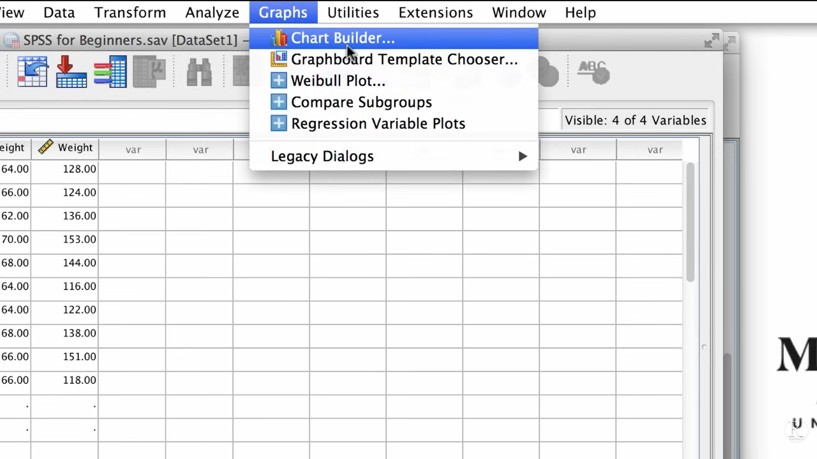

Slide 118
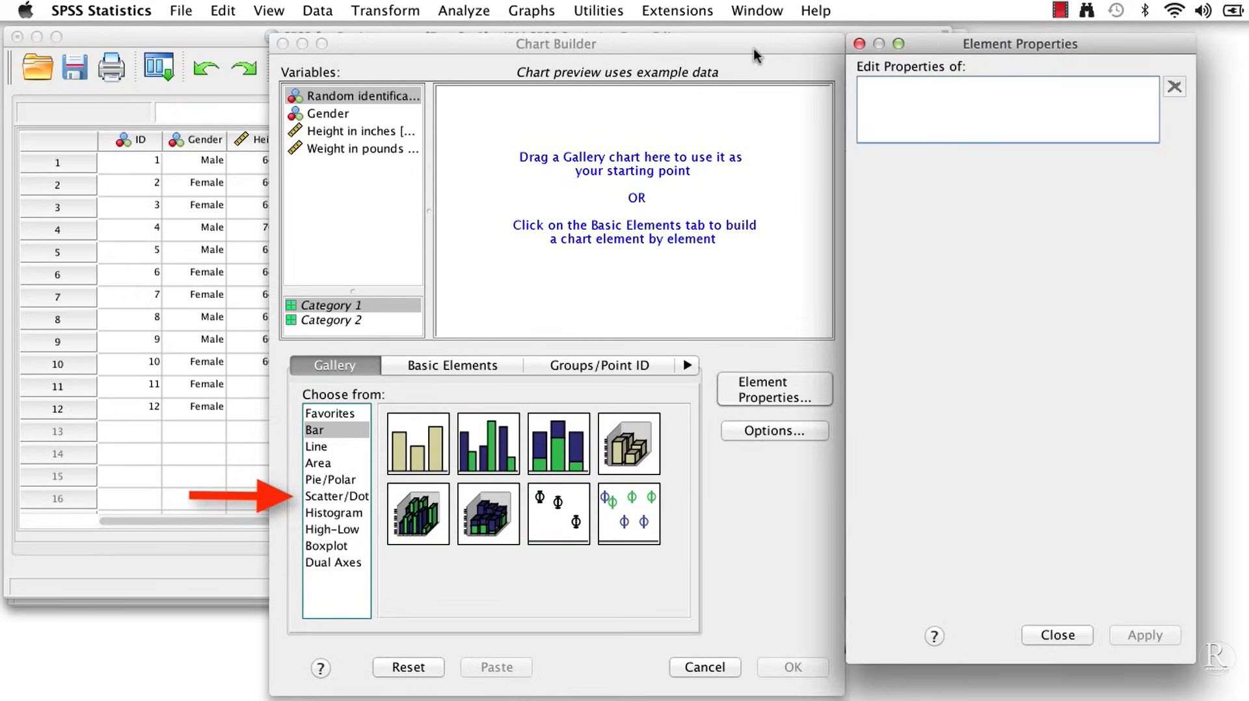

Slide 119
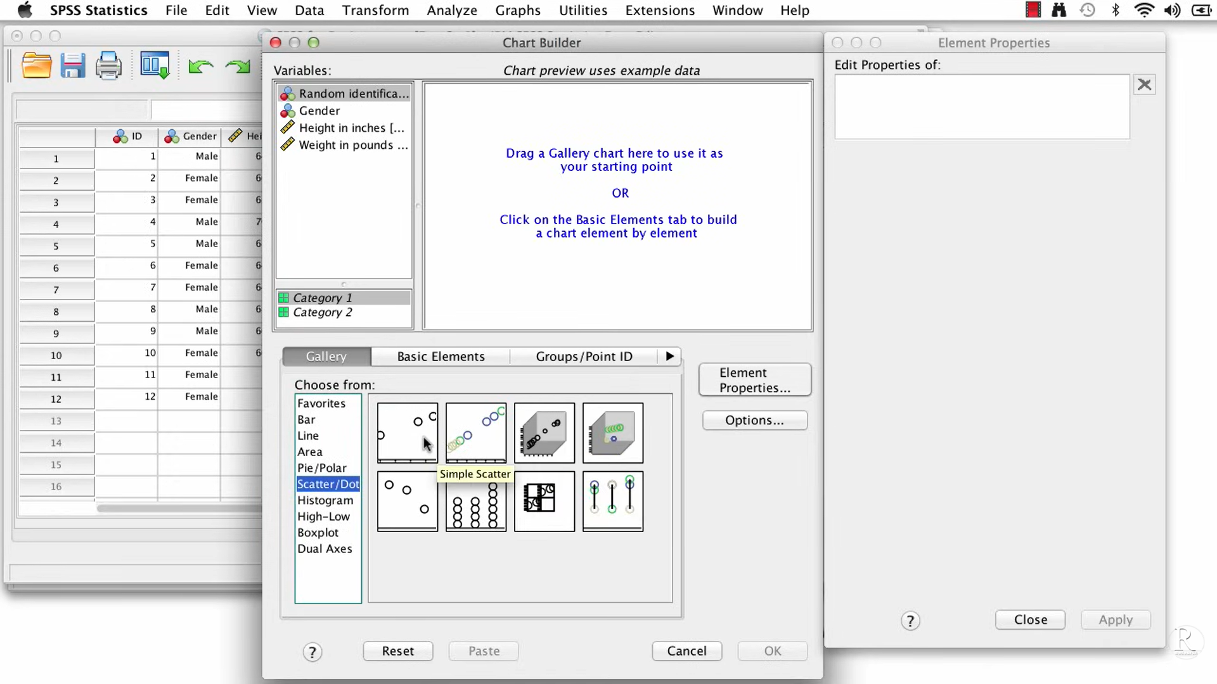

Slide 120
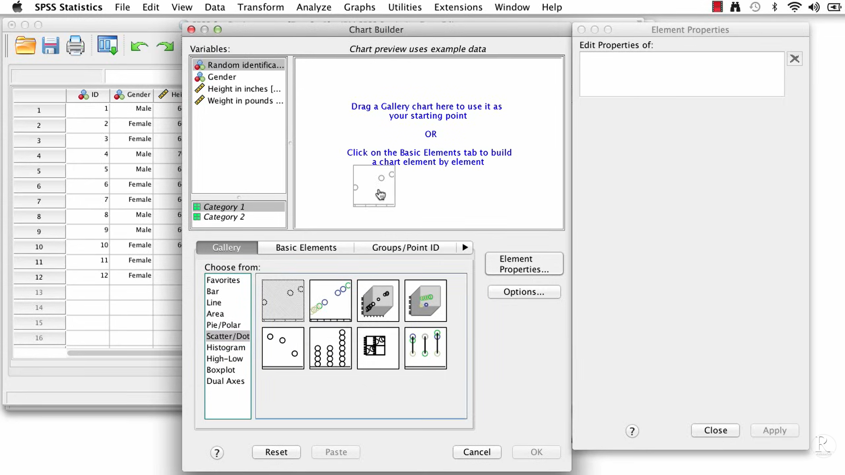

Slide 121
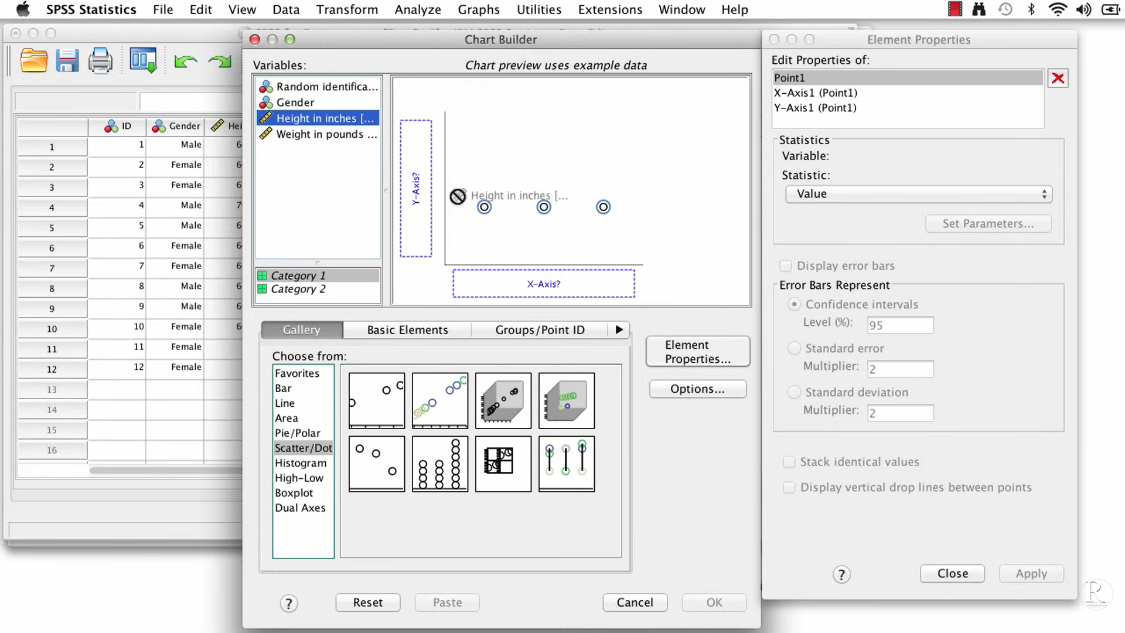

Slide 122
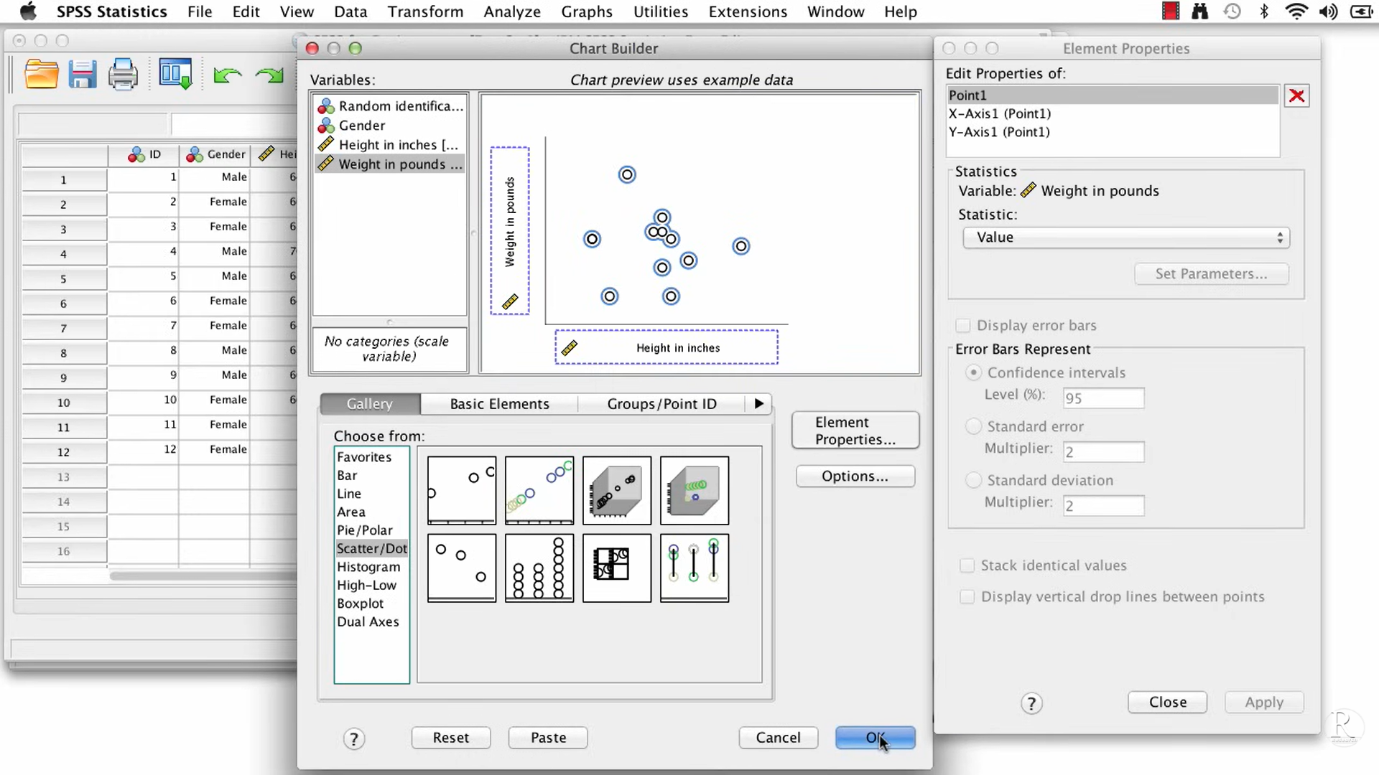

Slide 123
